Slide 1

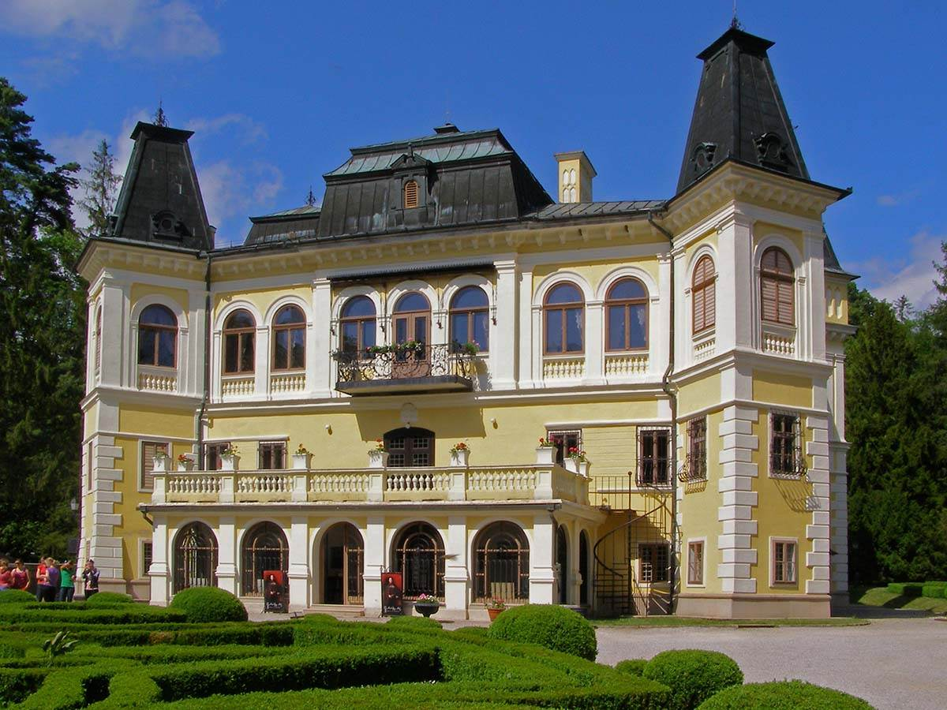
BETLIAR CASTLE
SLOVAKIA

Slide 2




BETLIAR CASTLE
SLOVAKIA
Betliar Kalesi
Slottet i Betliar
Slovakien
Slovakya
A betléri kastély
El Palacio Betliar
Szlovákia
Das Schloss Betliar
Eslovaquia
Castelul Betliar
Château de Betliar
Slowakei
The Betliar Castle
Slovacia
Slovaquie
Kάστρο Betliar
Slovakia
Palazzo Betliar
Kaštieľ Betliar
Slovacchia
Σλοβακία
Slovensko
O Castelo Betliar
Zamek Betliar
Замок Бетляр
טירת בטליאר
Słowacja
Betliar Kasteel
Eslováquia
Словакия
סלובקיה
Slowakije

Slide 3





















SLOVAKIA
The Betliar Castle
GPS N 48°42‘22‘‘ E 20°30‘37‘‘
TEXT

Slide 4



Kaštieľ v Betliari / Slovensko
Betliar je najnavštevovanejším kaštieľom na juhovýchode Slovenska. Leží 3 km severne od mesta Rožňava.
Pochádza zo začiatku 18. storočia. Koncom 18. storočia majitelia – rod Andrássyovcov, započali s budovaním prírodného parku s menšími záhradnými stavbami a vzácnymi exotickými stromami.
Vo vnútri kaštieľa sa nachádza množstvo vzácneho nábytku, umeleckých diel a zbierok. Knižnica obsahuje 15 tisíc historických kníh.
Wikipedia
Hudba : Alpe d'Huez Band
Fotografie : súkromné
E-mail : pista2011@gmail.com
Zostavil : Steve
Rok : 2016

Slide 5

The Betliar Castle / Slovakia
Betliar is the most visited South-East Slovakian Renaissance castle. It's located 3 km north of the town Rožňava.
The Manor House dates from the beginning of the 18th century.
From the end of the 18th century the owners - family Andrássy, began to build a natural park with some garden pavilions and a rare exotic trees.
Inside of the castle are a lot of rare furniture, works of art and collections. The library contains about 15,000 historic books.
Wikipedia
Music : Alpe d'Huez Band
Photos : personal
E-mail : pista2011@gmail.com
Arranged by : Steve
Year : 2016

Slide 6

El Palacio Betliar / Eslovaquia
El Palacio Betliar es un monumento lo más visitado en el sudeste de Eslovaqia. Está situado 3 km en norte de la ciudad Rožňava.
Las informaciones sobre este Palacio son conocidas del principio del siglo 18.
Al fin del siglo 18 los propietarios - la dinastía Andrássy principiaron por construir un parque de naturaleza con algunos pabellones de jardín y con unos árboles extraordinarios y exóticos.
En interior del Palacio se encuentra una cantidad de muebles raros, las obras del arte y de las colecciones. La biblioteca contiene 15 miles libros de la época medieval.
Wikipedia
Música : Alpe d'Huez Band
Fotos : privadas
E-mail : pista2011@gmail.com
Selección : Steve
Año : 2016

Slide 7

Château de Betliar / Slovaquie
Betliar est un château de Rennaissance en Slovaquie Orientale très visité et situé à 3 km au nord de la ville Rožňava.
Le château fut bâti au début du 18ème siècle. De la fin de 18ème siècle les propriétaires – la famille noble Andrássy commençait à bàtir un parc naturel avec plusieurs pavillons de jardin et arbres exotiques.
A l’intérieur du château se trouve mobilier précieux, oeuvres d’art et collections. La bibliothèque comprends 15.000 livres historiques.
Wikipedia
Musique : Alpe d'Huez Band
Images : privés
E-mail : pista2011@gmail.com
Arrange par : Steve
Année : 2016

Slide 8

Das Schloss Betliar / Slowakei
Betliar zählt zu meist besuchten Rennaissance Schlössen in der Ostslowakei und liegt etwa 3 km entfernt nördlich der Stadt Rožňava.
Das Schloss wurde Anfang des 18. Jahrhunderts gebaut.
Seit Ende des 18. Jahrhunderts haben seine Besitzer, Adelsfamilie Andrássy, mit dem Bau eines natürlichen Parks einschließlich Gartenpavillons und raren exotischen Bäumen begonnen.
Im Schloss befinden sich rare Stilmöbel, viele Kunstwerke und Sammlungen. Die Bibliothek enthält mehr als 15.000 historische Bücher.
Wikipedia
Musik : Alpe d'Huez Band
Fotos : private
E-mail : pista2011@gmail.com
Kompilierung : Steve
Jahr : 2016

Slide 9

O Castelo Betliar / Eslováquia
Betliar é o mais visitado castelo da Renascença Eslovaca, situado no Sudeste eslovaco. Ele está localizado a 3 km ao norte da cidade de Rožňava.
O Manor House data do início do século 18. A partir do final do século 18, os proprietários - a família Andrássy, começaram a construir um parque natural com alguns pavilhões de jardins e raras árvores exóticas.
No interior do castelo há inúmeros móveis raros, obras de arte e coleções diversas. A biblioteca contém cerca de 15.000 livros históricos.
Wikipedia
Música : Alpe d'Huez Band
Fotos : privadas
E-mail : pista2011@gmail.com
Organizado por : Steve
Ano : 2016

Slide 10

Palazzo Betliar / Slovacchia
Il Palazzo Betliar è il monumento più visitato nel sud-est Slovacchia. Si trova a 3 km a nord della città Rožňava.
Le informazioni contenute in questo Palazzo sono noti dei primi del 18 ° secolo.
Alla fine dei proprietari del 18 ° secolo - dinastia Andrássy iniziarono a costruire un parco naturale con alcuni padiglioni giardino e alberi straordinari ed esotici.
All'interno del Palazzo è una serie di mobili rari, opere d'arte e collezioni. La biblioteca contiene libri 15 miglia dal periodo medievale.
Wikipedia
Música : Alpe d'Huez Band
Foto : private
E-mail : pista2011@gmail.com
Selezione : Steve
Anno : 2016

Slide 11

A betléri kastély / Szlovákia
A betléri kastély délkelet Szlovákia leglátogatottabb reneszánsz kastélya. Rozsnyótól három kilométerre északra fekszik.
A 18. század elején épült. A 18. század végén az Andrássy család, mely birtokolta a kastélyt, megkezdte a természeti park formálását egzotikus növényzettel és kissebb romantikus építményekkel.
A kastélyban ritka értékes bútorok, művészeti tárgyak és gyűjtemények láthatók. A könyvtárban 15 ezer 18. és 19. századbeli könyv kapott helyet.
Wikipedia
Zene : Alpe d'Huez Band
Fotók : privát
E-mail : pista2011@gmail.com
Összeállította: Steve
Év : 2016

Slide 12

Castelul Betliar / Slovacia
Betliar este cel mai vizitat castel renascentist din Sud-Estul Slovaciei. Este situat la 3 km nord de oraşul Rožňava.
Casa Manor datează de la începutul secolului 18, iar spre sfârşitul secolului (al 18-lea) proprietarul - familie Andrássy - a început să construiască un parc natural cu unele pavilioane de gradină şi copaci exotici.
În interiorul Castelului sunt o mulţime de piese rare de mobilier şi colecţii de opere de artă. Biblioteca conţine aproxi-mativ 15.000 de cărţi istorice.
Wikipedia
Muzica : Alpe d'Huez Band
Fotografii : personale
E-mail : pista2011@gmail.com
Montaj : Steve
Data : 2016

Slide 13

Betliar Kasteel / Slowakije
Betliar is het meest bezochte kasteel van Zuid-Oost-Slowaakse Renaissance. Het ligt 3 km ten noorden van de stad Rožňava.
The Manor House dateert uit het begin van de 18e eeuw.
Vanaf het einde van de 18e eeuw de eigenaren - familie Andrássy, begon een natuurlijke park te bouwen met enkele tuinhuisjes en een zeldzame exotische bomen.
Binnen in het kasteel zijn veel zeldzame meubelen, kunstvoorwerpen en collecties. De bibliotheek bevat ongeveer 15.000 historische boeken.
Wikipedia
Muziek : Alpe d'Huez Band
Foto : persoonlijk
E-mail : pista2011@gmail.com
Compilatie : Steve
Wijnoogst : 2016

Slide 14

Betliar Kalesi / Slovakya
Betliar en çok ziyaret edilen Güneydoğu Slovak Rönesans kalesidir. Rožňava kasabasının 3 km kuzeyinde konumlanmıştır.
Manor House’ın geçmişi 18. yüzyılın başlangıcına kadar gider.
18. yüzyılın sonunda malikanenin sahibi Andrássy ailesi bahçe pavyonlar ve nadir ekzotik ağaçlarla birlikte bir doğal park kurmaya başladılar.
Kalenin içinde çok sayıda nadide mobilya, sanat eseri ve koleksiyonlar mevcuttur. Kütüphane yaklaşık 15,000 adet tarihi kitap içermektedir.
Wikipedia
Müzik : Alpe d'Huez Band
Fotoğraflar : özel
E-mail : pista2011@gmail.com
Düzenleyen : Steve
Yil : 2016

Slide 15

Замок Бетляр / Словакия
Замок Бетляр является чаще всего посещаемым замком в юго-восточой Словакии. Он лежит в трёх километрах на север от города Рожнява.
Основан был в начале 18 века, а в его конце владельцы – династия Андраши (Andrássy) – начали разводить природный парк с редкими экзотическими деревьями и небольшими садовыми пристройками.
В замке находится большое количество ценнейшей мебели, художественных произведений и коллекций искусства. Библиотека содержит около 15 тысяч исторических титулов.
Wikipedia
Музыка : Alpe d'Huez Band
Фотографии : частные
Э-почта : pista2011@gmail.com
Составил: Steve
Год : 2016 г.

Slide 16

טירת בטליאר \ סלובקיה
"בטליאר" ((Betliar היא טירת רנסנס סלובקית המתויירת ביותר בדרום-מזרח. היא ממוקמת 3 ק"מ צפונית לעיר רוז'נבה .(Rožňava)
בית האחוזה נבנה בתחילת המאה ה -18.
מסוף המאה ה -18 הבעלים – משפחת אנדראשי (Andrássy) החלו להקים פארק טבעי עם מספר ביתנים וכן עצים אקזוטיים נדירים.
בתוך הטירה הרבה רהיטים נדירים, יצירות אמנות ואוספים. הספרייה מכילה כ -15,000 ספרים היסטוריים.
Wikipedia
מוסיקה : Alpe d'Huez Band
תמונות : פרטיות
אימייל : pista2011@gmail.com
סודר על ידי : Steve
שנה : 2016

Slide 17

Zamek Betliar / Słowacja
Betliar jest zamkiem na południowym wschodzie Słowacji cieszącym się największą frekwencją zwiedzających. Leży on 3 km na północ od miasta Rožňava (Rożniawa).
Zamek powstał w 18 stuleciu. Pod koniec 18 wieku właściciele – ród Andrássych, rozpoczął zakładać park w stylu naturalistycznym, dopełniany budowlami o charakterze ogrodowym. Wtedy wysadzono tam wiele unikatowych drzew egzotycznych.
We wnętrzu zamku znajdują się bogate zbiory cennych mebli, dzieł artystycznych i innych przedmiotów. Biblioteka zamkowa liczy 15 tysięcy starych ksiąg.
Wikipedia
Muzyka : Alpe d'Huez Band
Fotografie : prywatne
E-mail : pista2011@gmail.com
Skompletował : Steve
Rok : 2016

Slide 18
Slottet i Betliar / Slovakien
Betliar är det mest besökta slottet i sudöstra Slovakien. Ligger 3 km norr om staden Rožňava.
Härstammar från början av sjuttonhundratalet.
I slutet av sjuttonhundratalet började ägarna – släktet Andrássy – bygga naturparken med mindre gårdsbyggnader och sällsynta exotiska träd.
I slottet finns många sällsynta möbler, konstverk och samlingar. Biblioteket består av 15 tusen historiska böcker.
Wikipedia
Musik : Alpe d'Huez Band
Foto: privatbilder
E-mail : pista2011@gmail.com
Sammanställt av : Steve
År : 2015

Slide 19
Το Κάστρο Betliar / Σλοβακία
Το Κάστρο Betliar είναι το πιο επισκέψιμο κάστρο της Αναγεννημένης Νοτιοανατολικής Σλοβακίας. Βρίσκεται 3 Km βόρεια της πόλης Rožňava.
Το Manor House χρονολογείται από τις αρχές του 18ου αιώνα.
Από τα τέλη του 18ου αιώνα οι ιδιοκτήτες, οικογένεια Andrassy, άρχισαν να κατασκευάζουν ένα φυσικό πάρκο με κιόσκια, κήπους και διάφορα σπάνια εξωτικά δέντρα.
Στο εσωτερικό του κάστρου υπάρχουν πολύ σπάνια κλασικά έπιπλα, έργα τέχνης και διάφορες συλλογές. Η δε βιβλιοθήκη του κάστρου διαθέτει 15000 ιστορικά βιβλία.
Wikipedia
Μουσική : Alpe d'Huez Band
Φωτογραφίες : ιδιωτικές
Ηλεκτρονική Διεύθυνση : pista2011@gmail.com
Συλλογή : Steve
Έτος : 2015

Slide 20
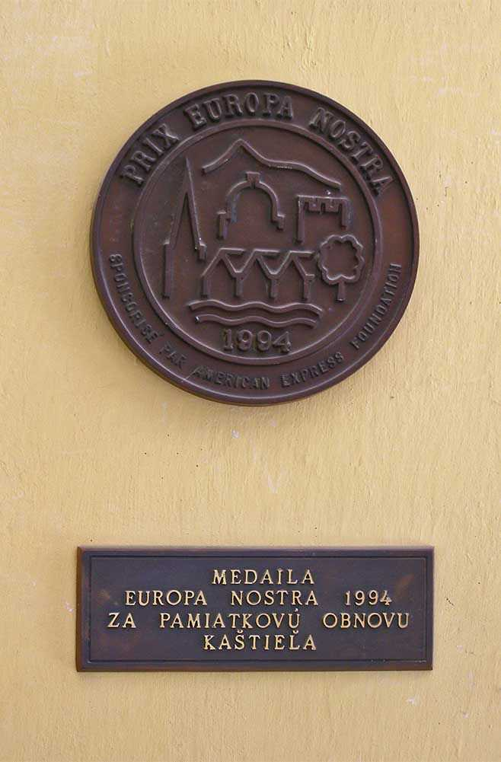




Slide 21
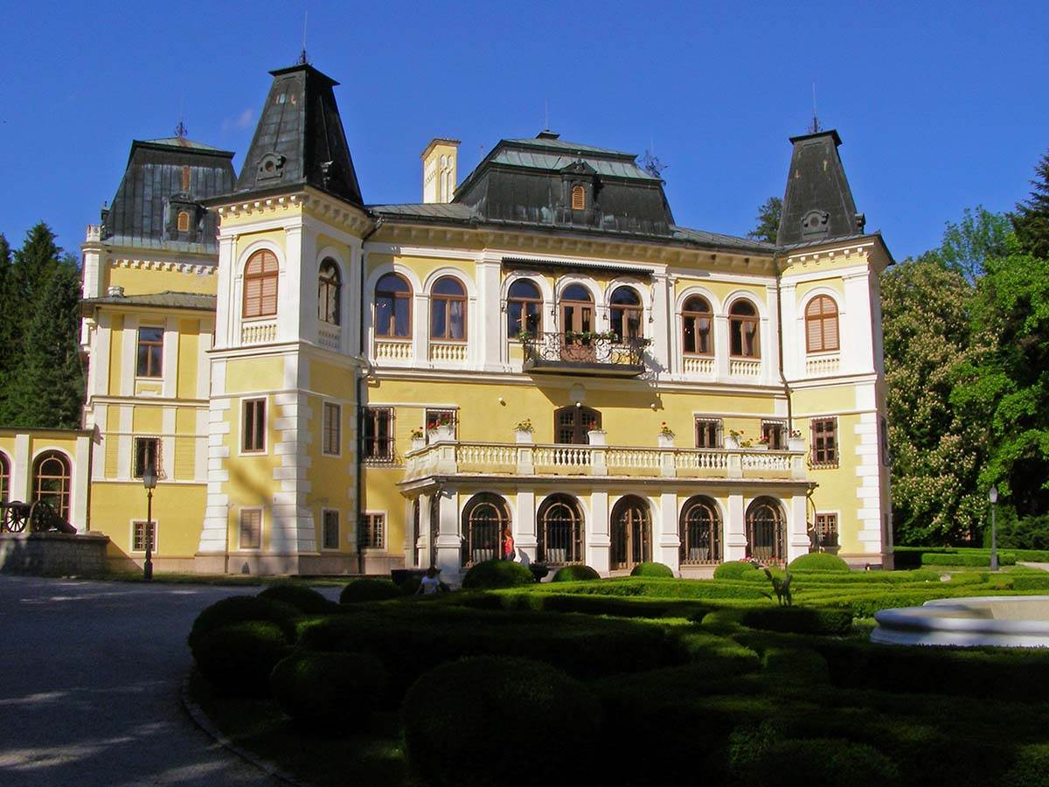


Slide 22
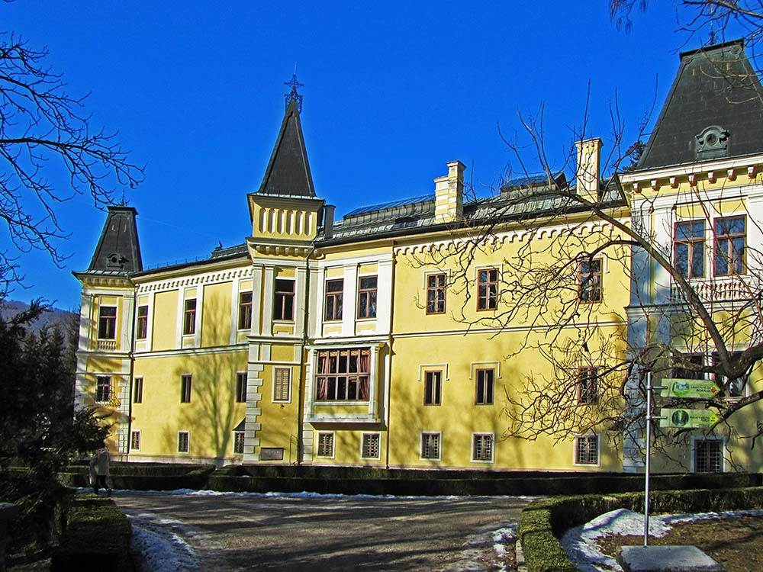

Slide 23
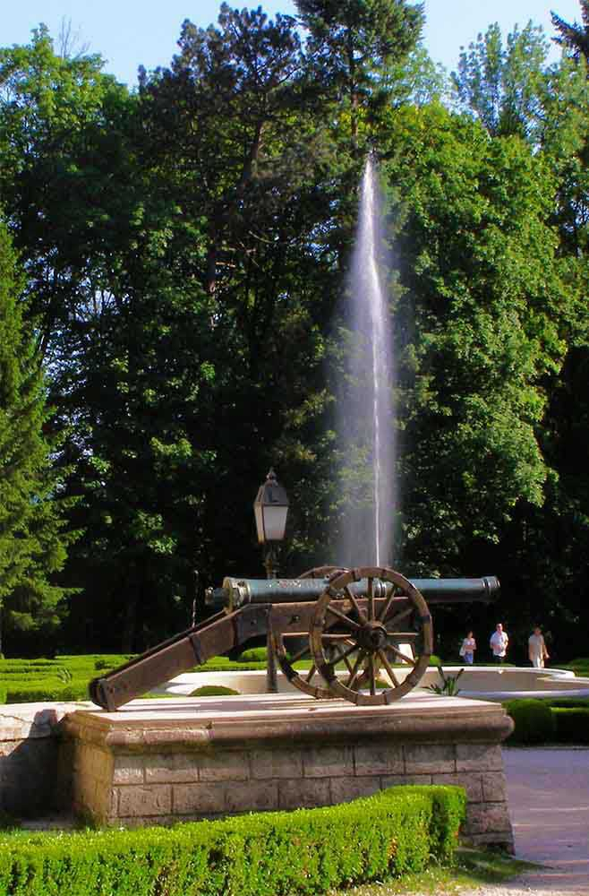
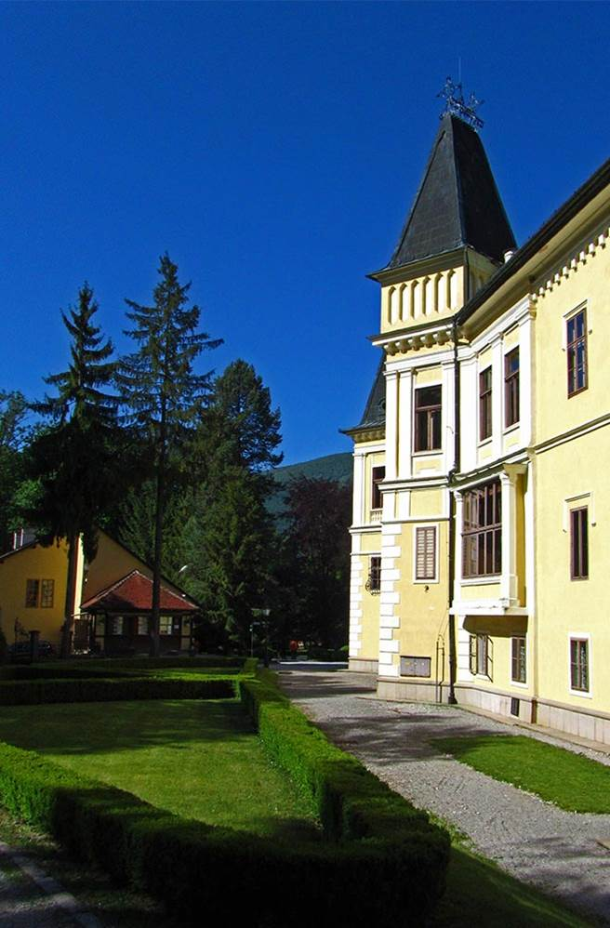

Slide 24
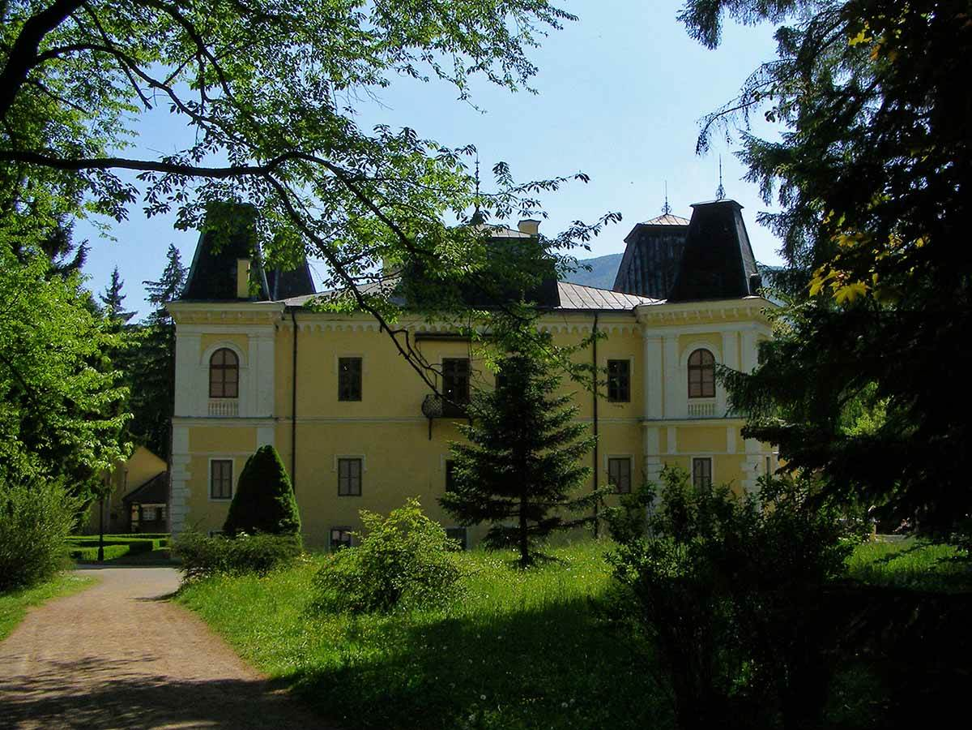

Slide 25
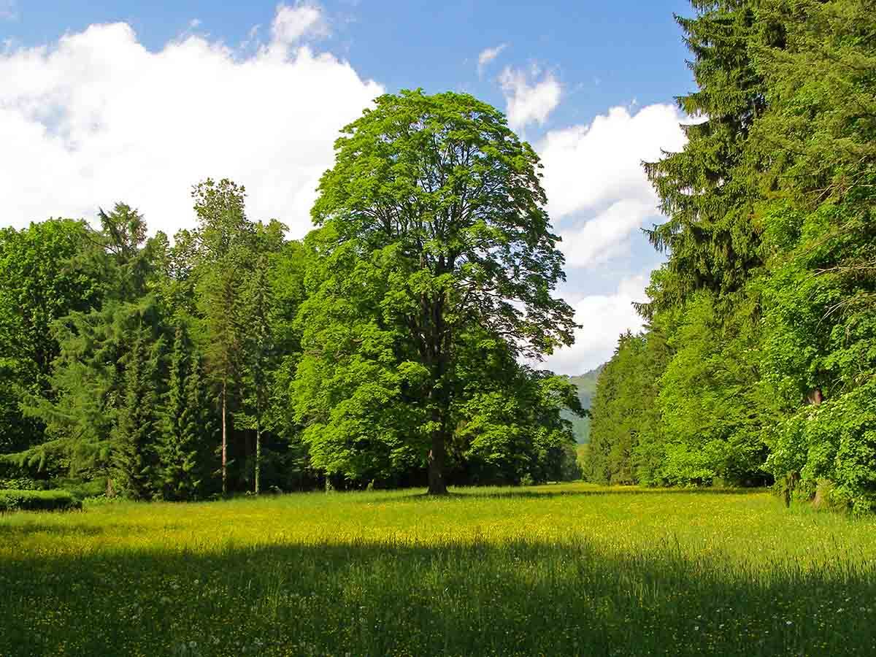

Slide 26
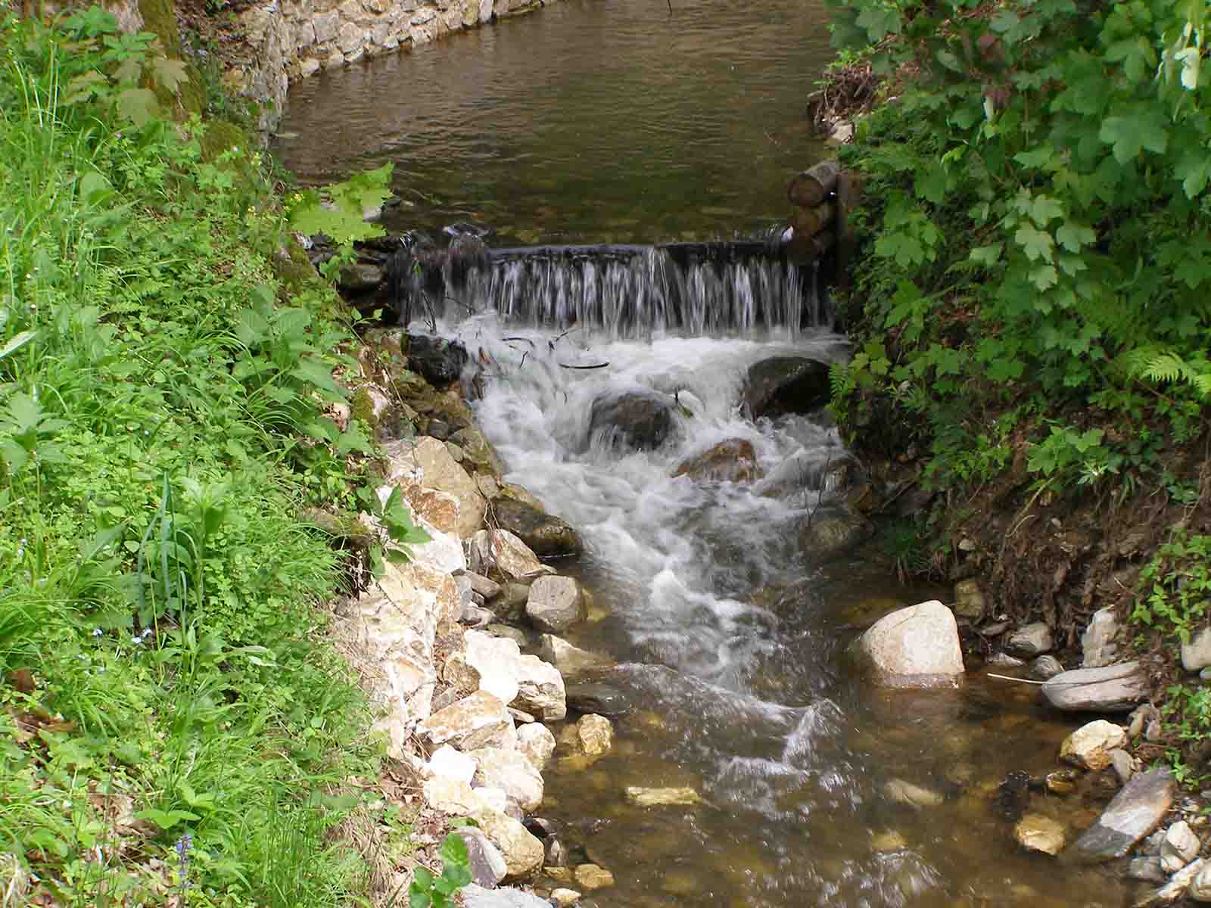

Slide 27
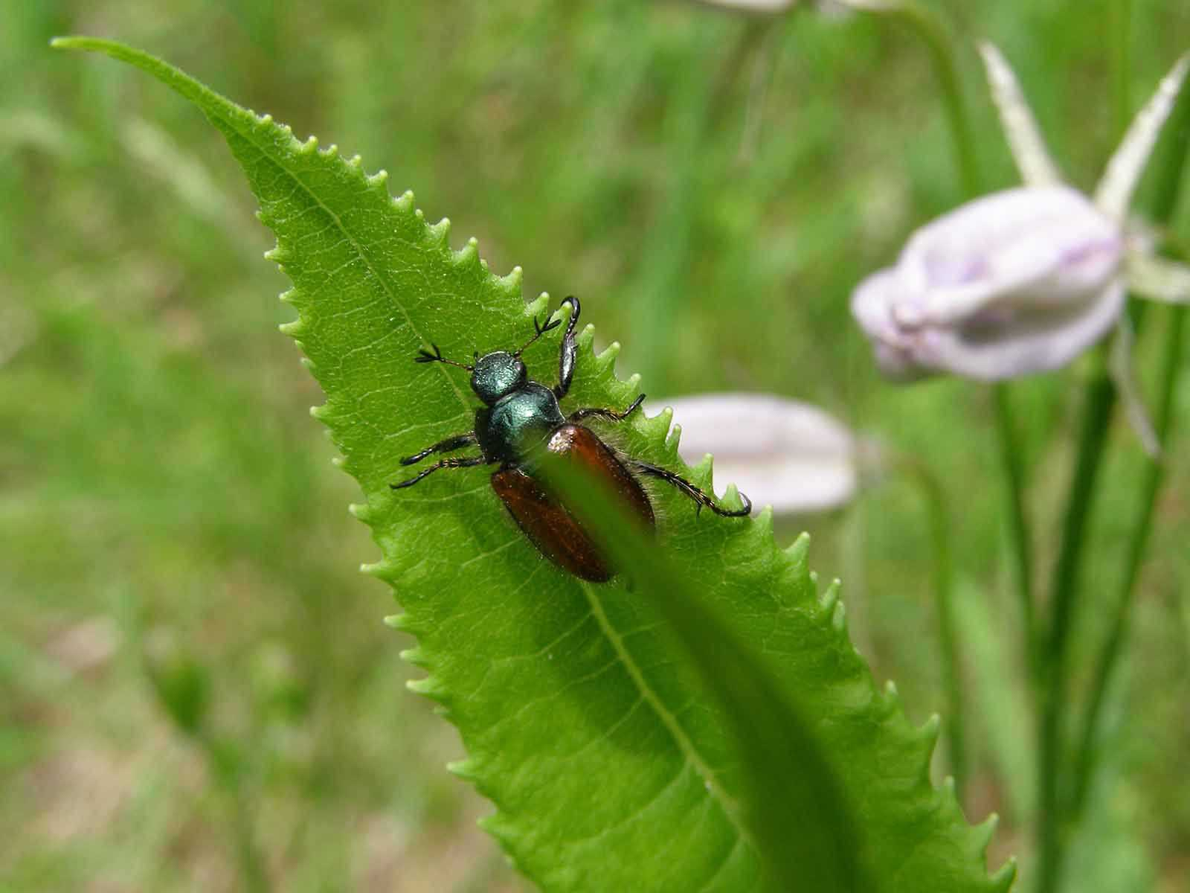

Slide 28
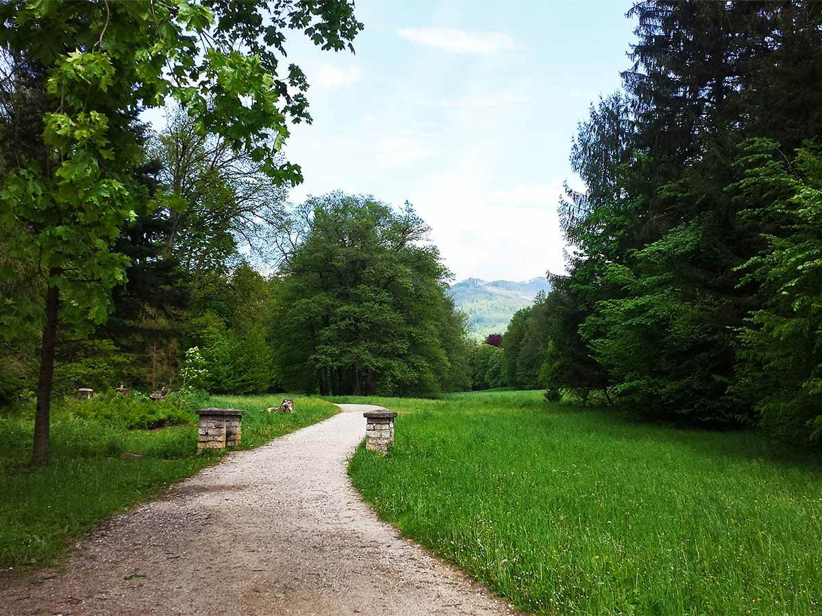

Slide 29
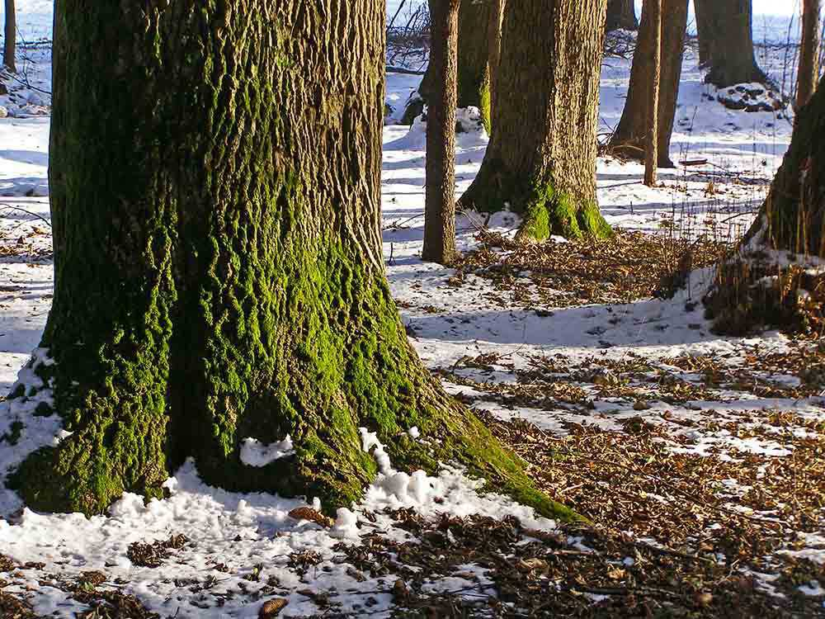

Slide 30
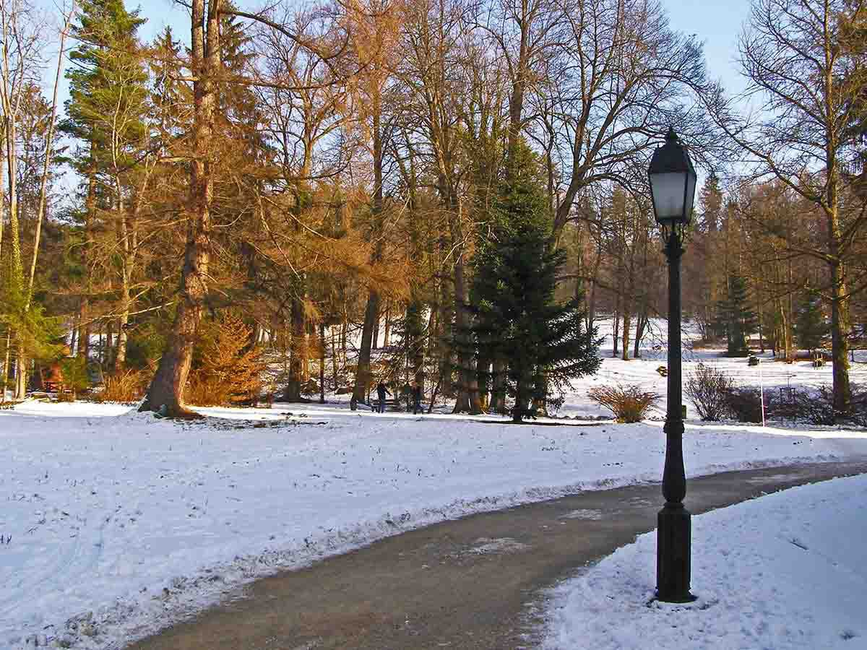

Slide 31
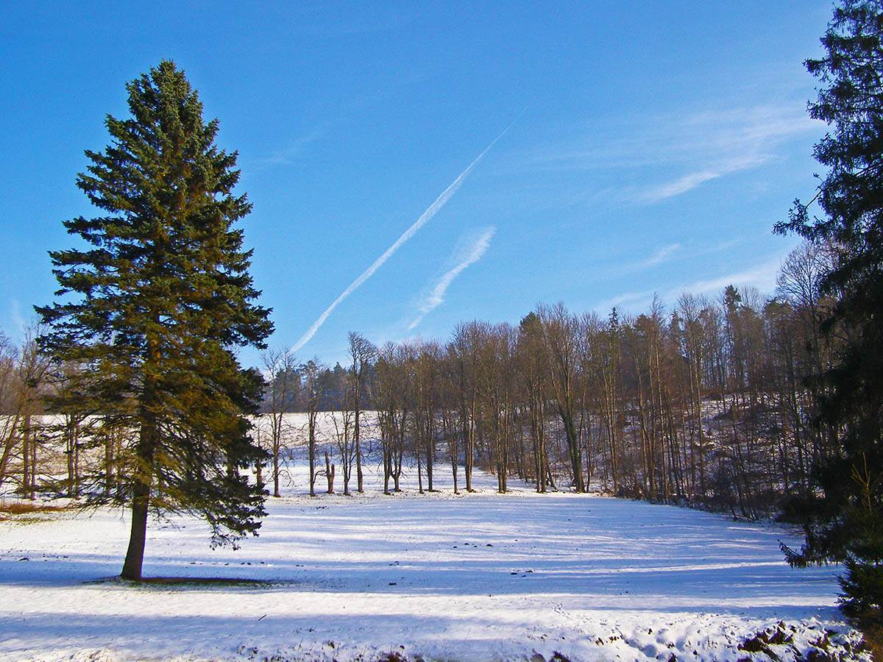

Slide 32
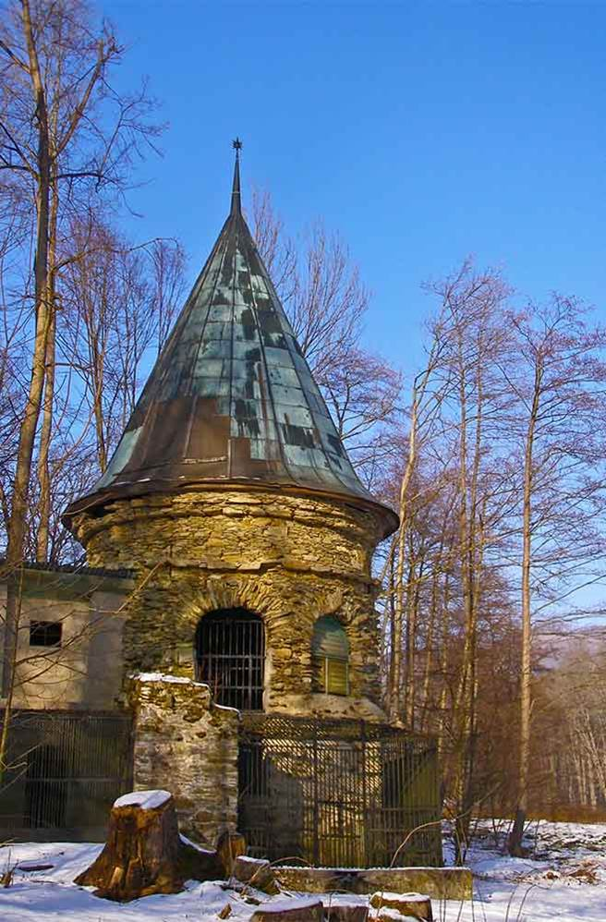
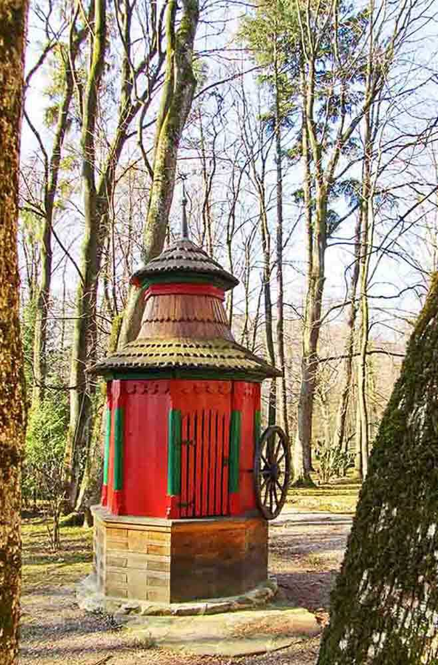

Slide 33
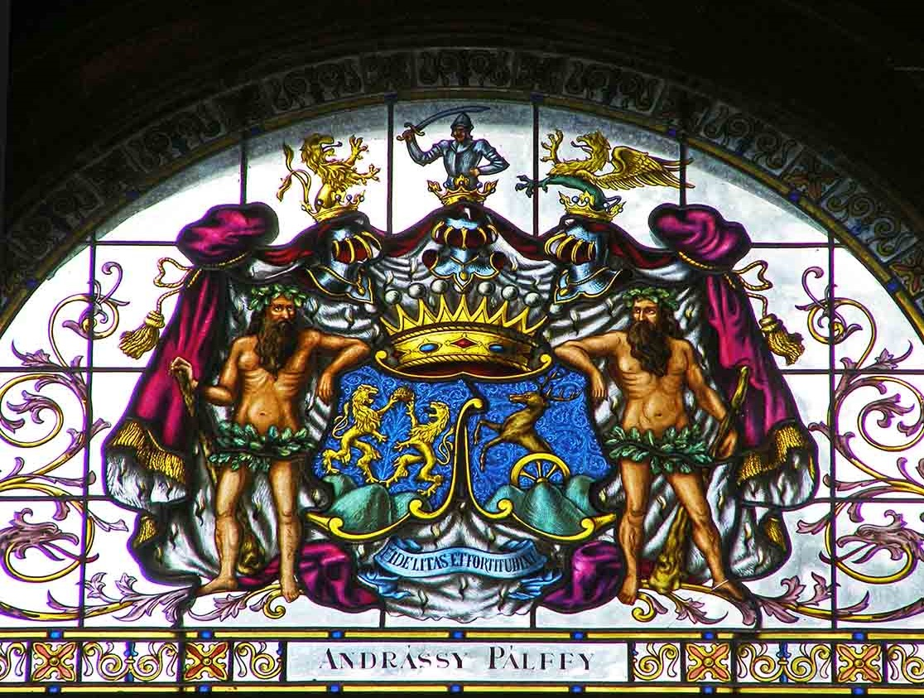

Slide 34
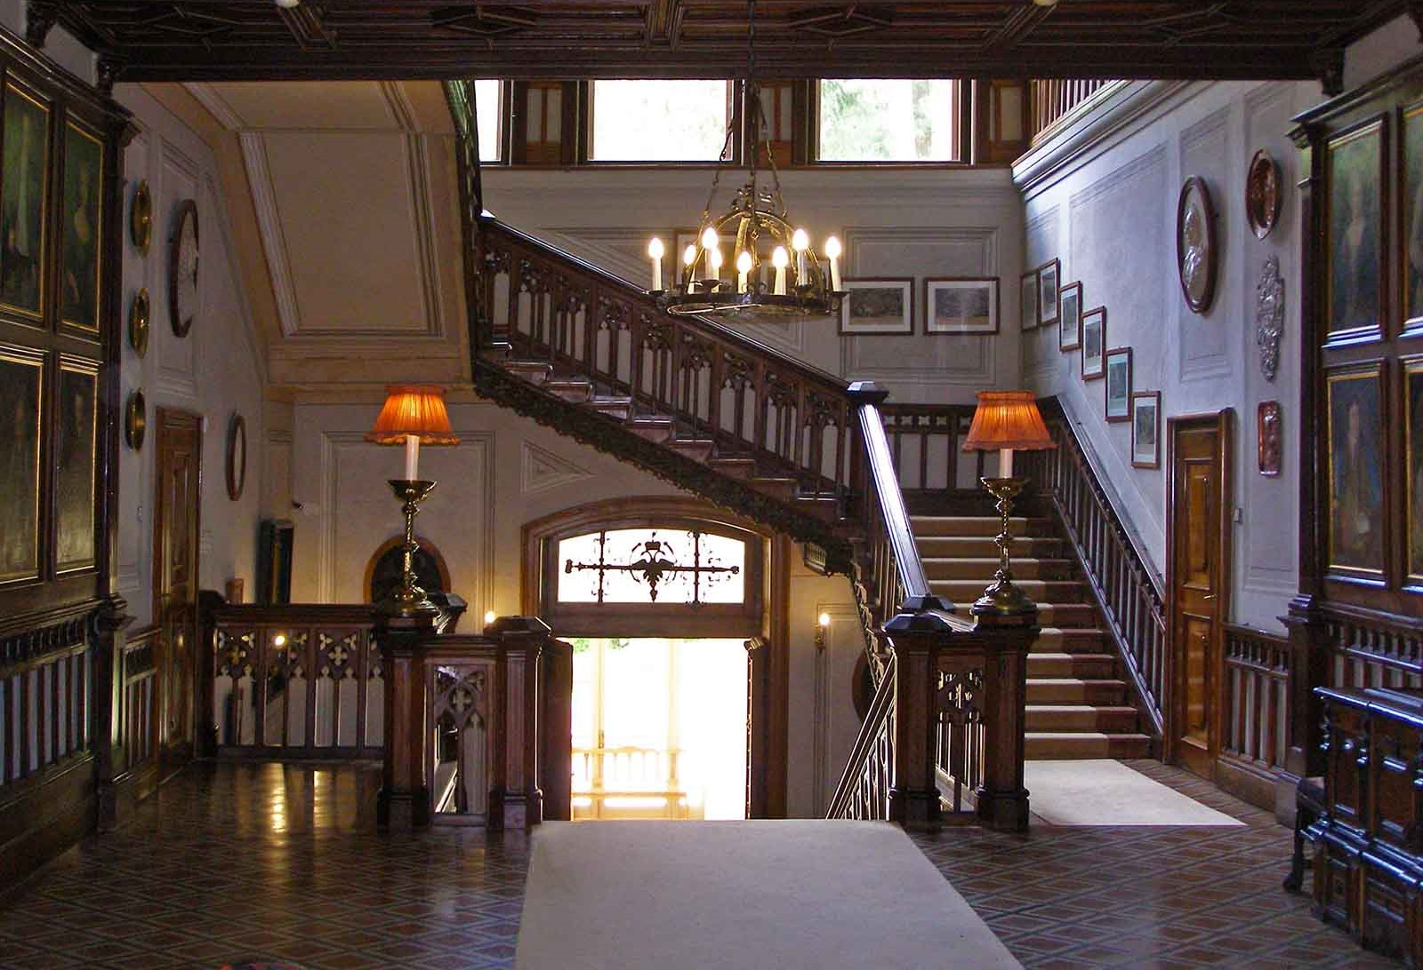

Slide 35
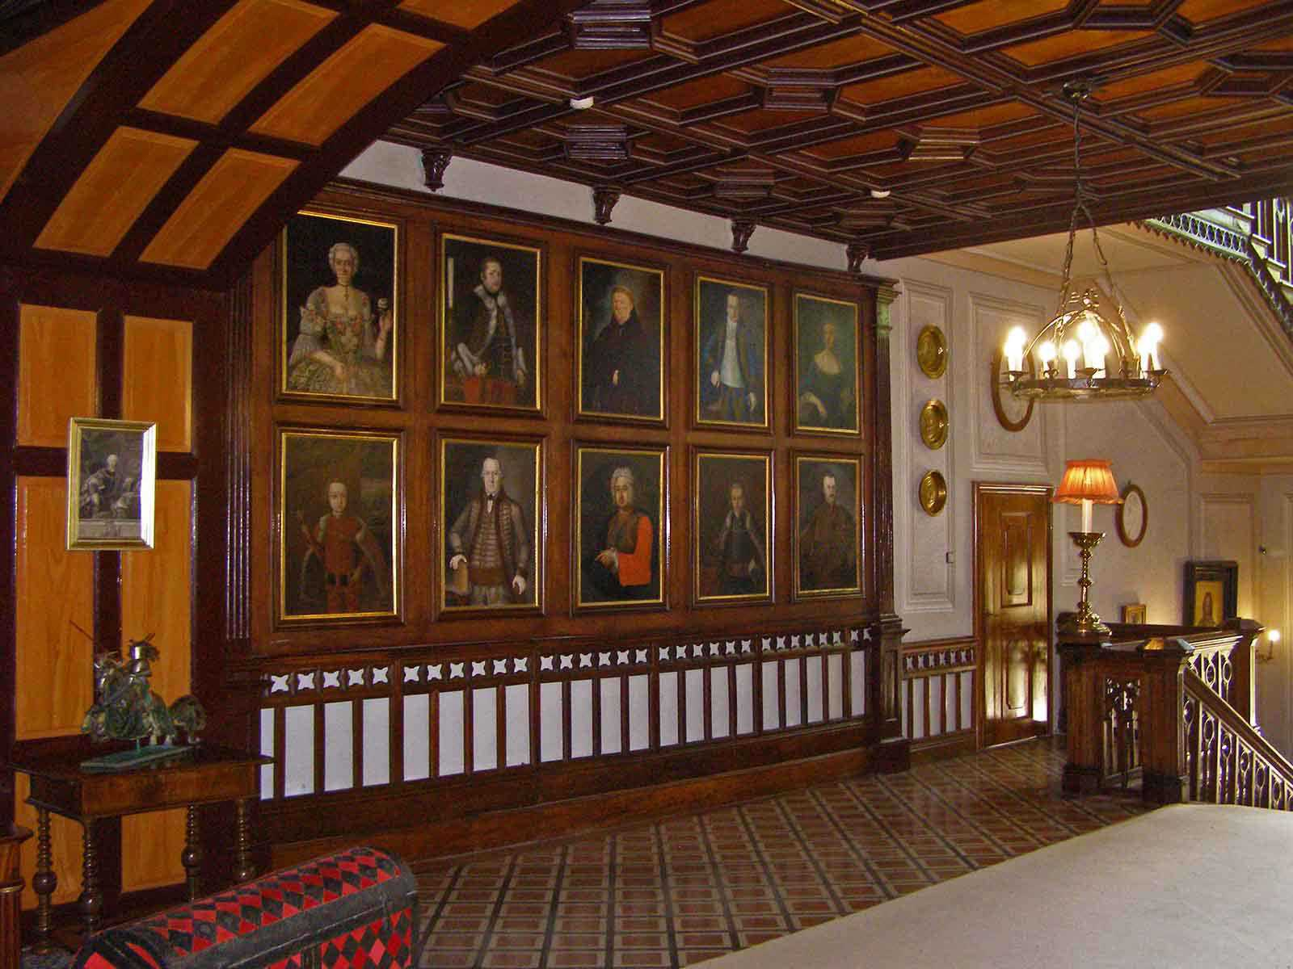

Slide 36
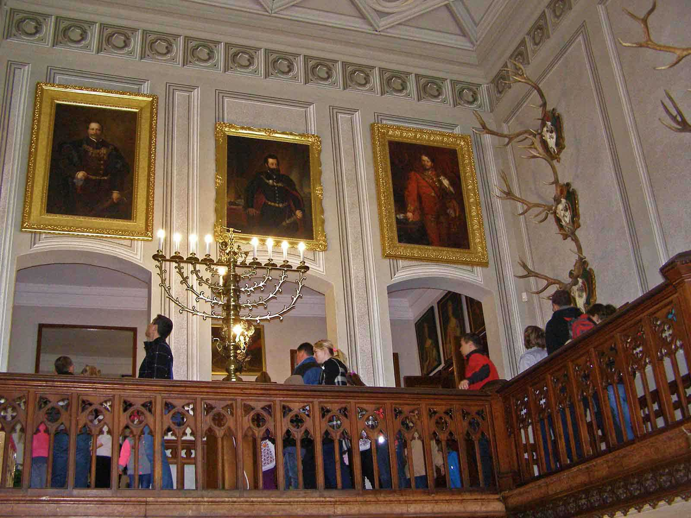

Slide 37
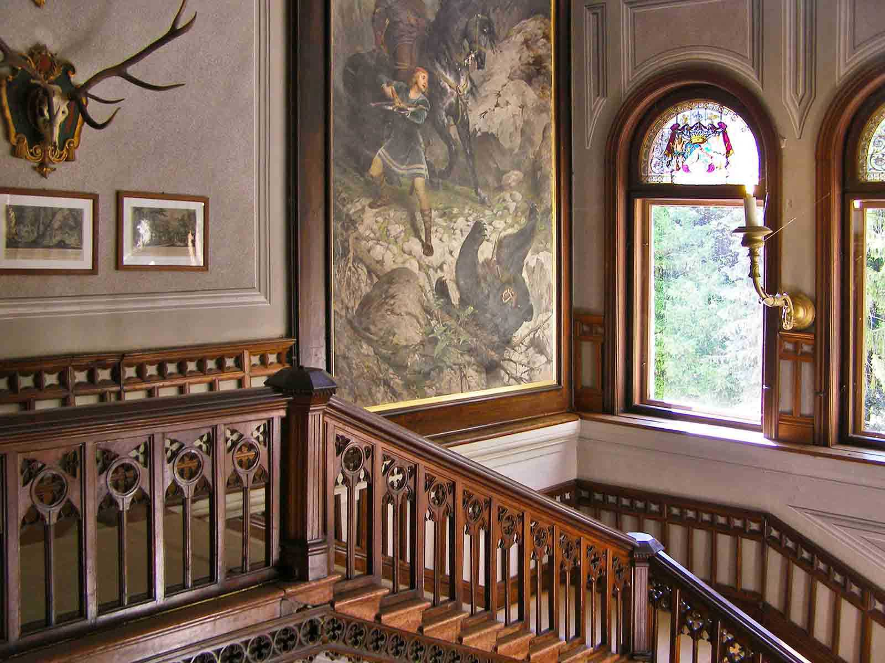

Slide 38
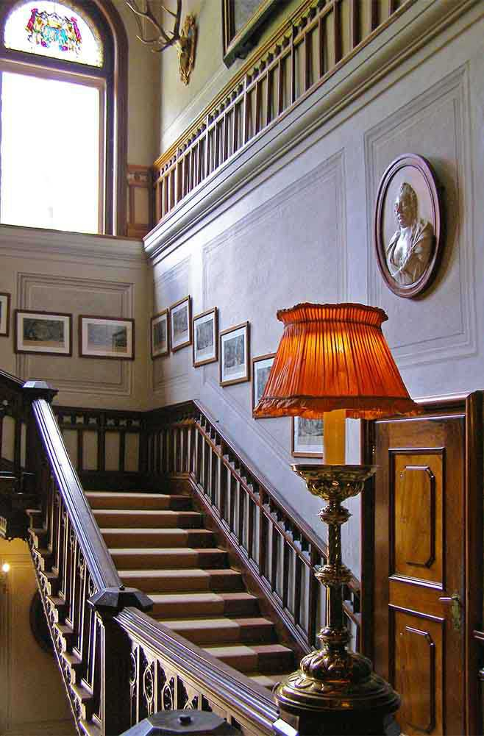
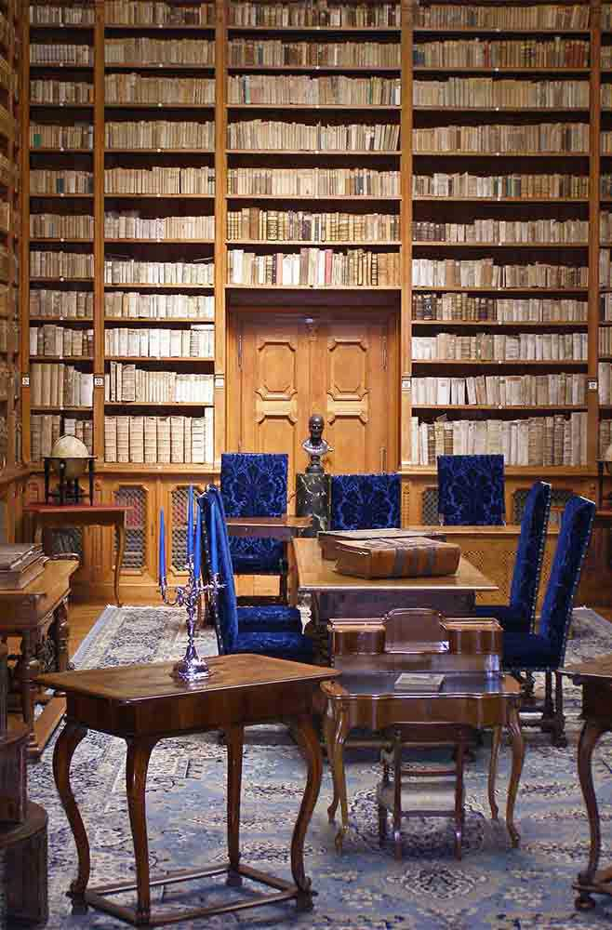

Slide 39
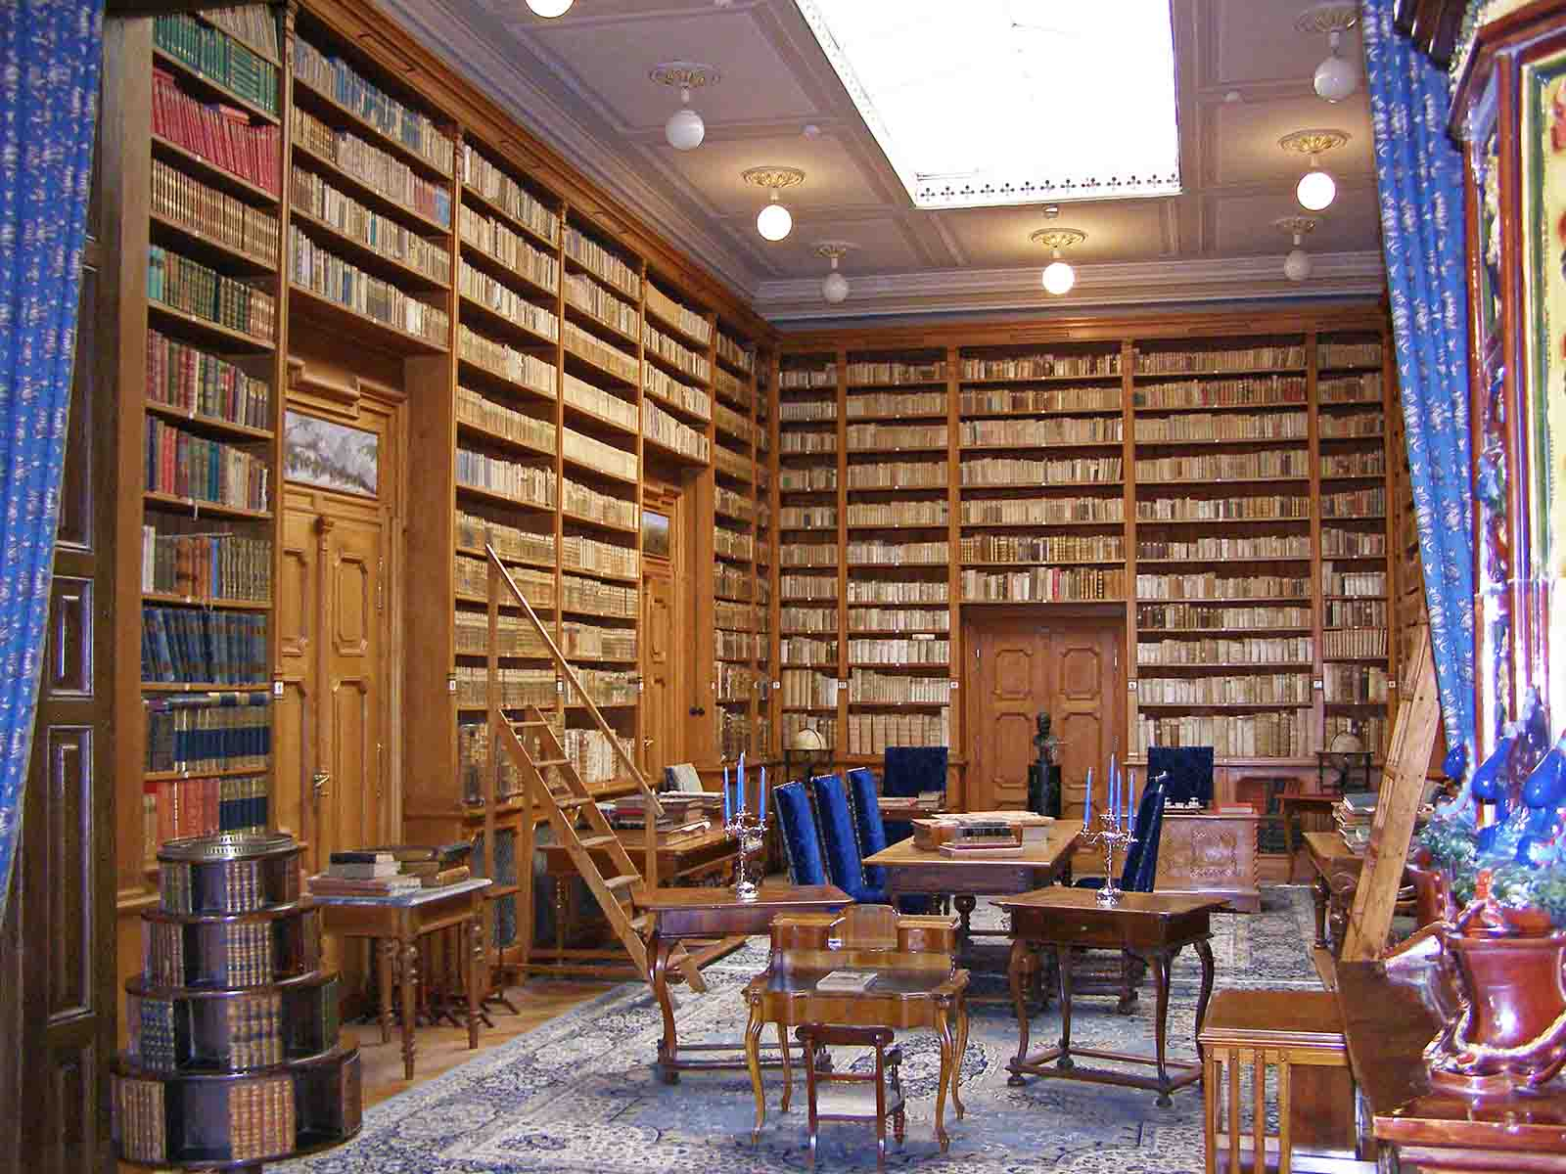

Slide 40
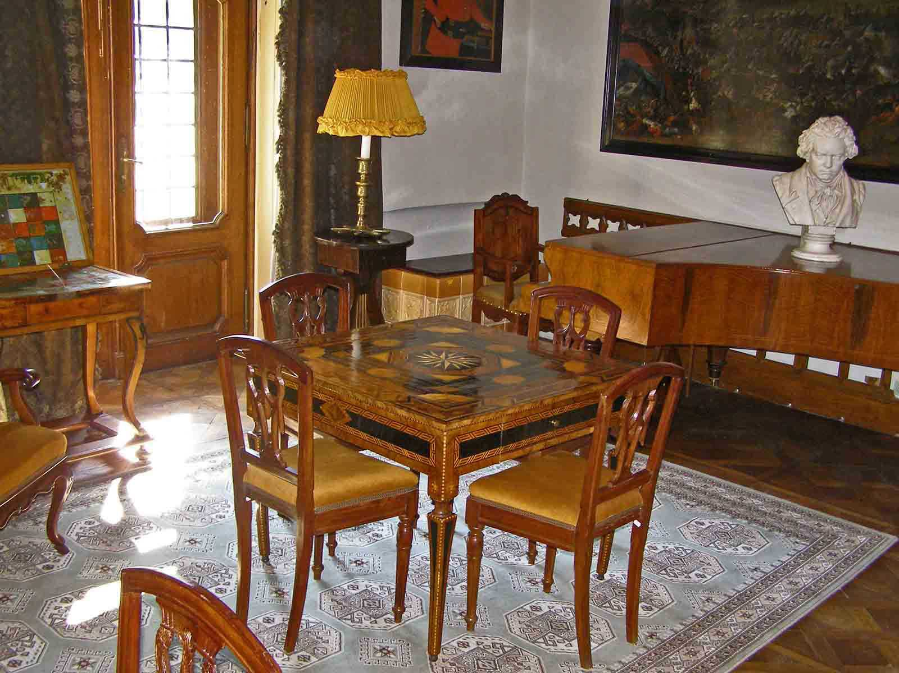

Slide 41
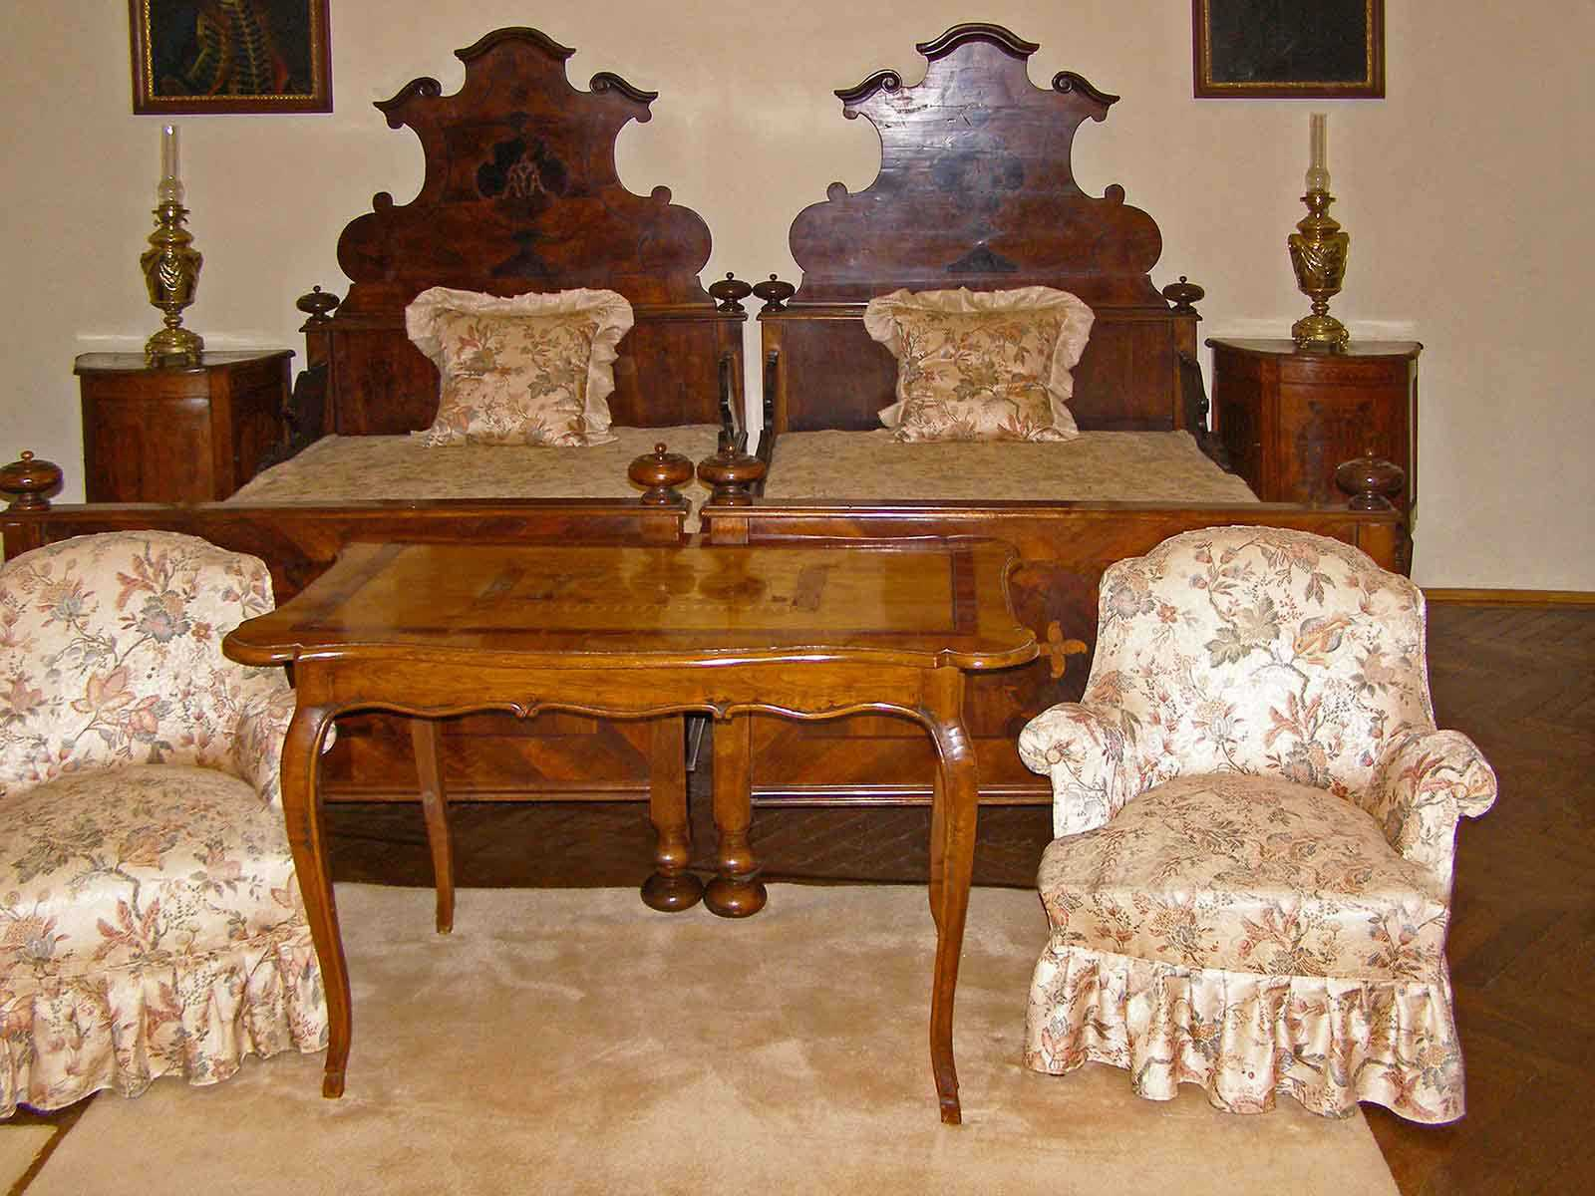

Slide 42
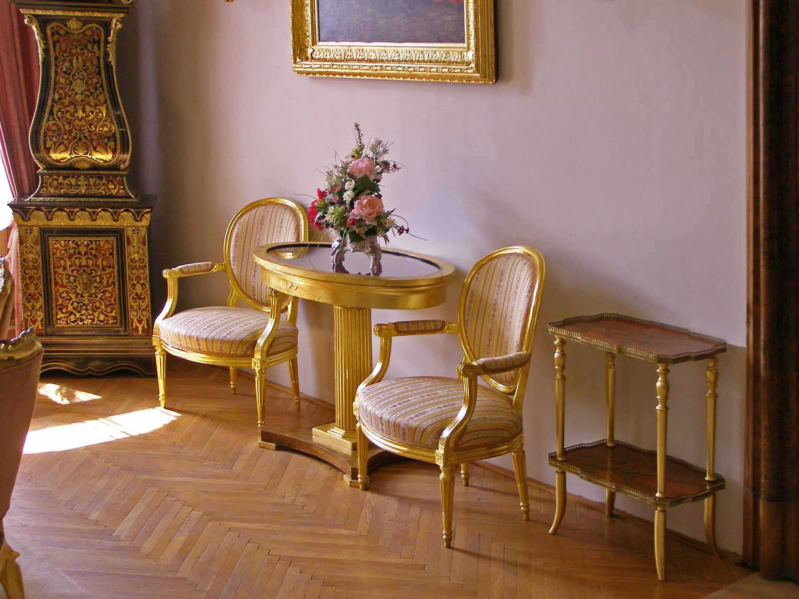

Slide 43
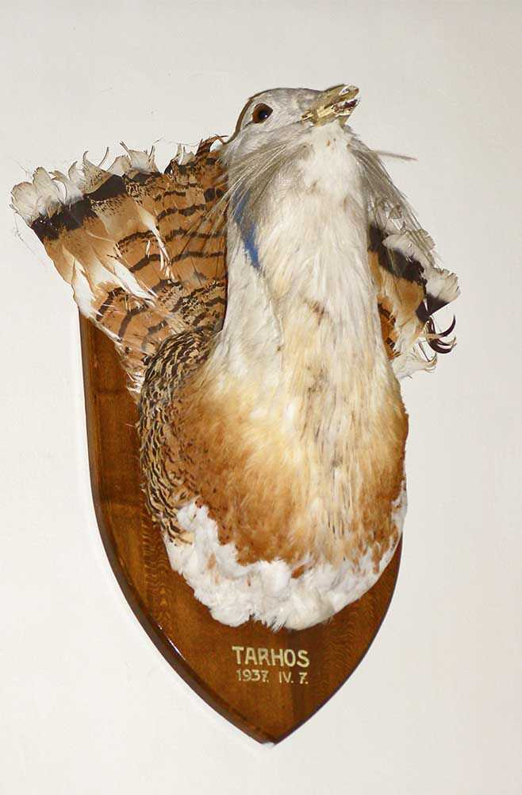
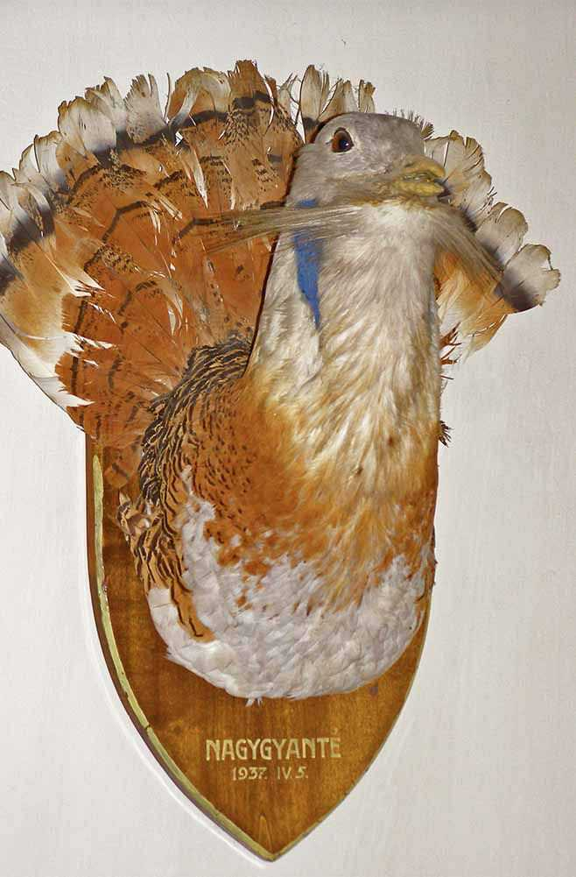

Slide 44
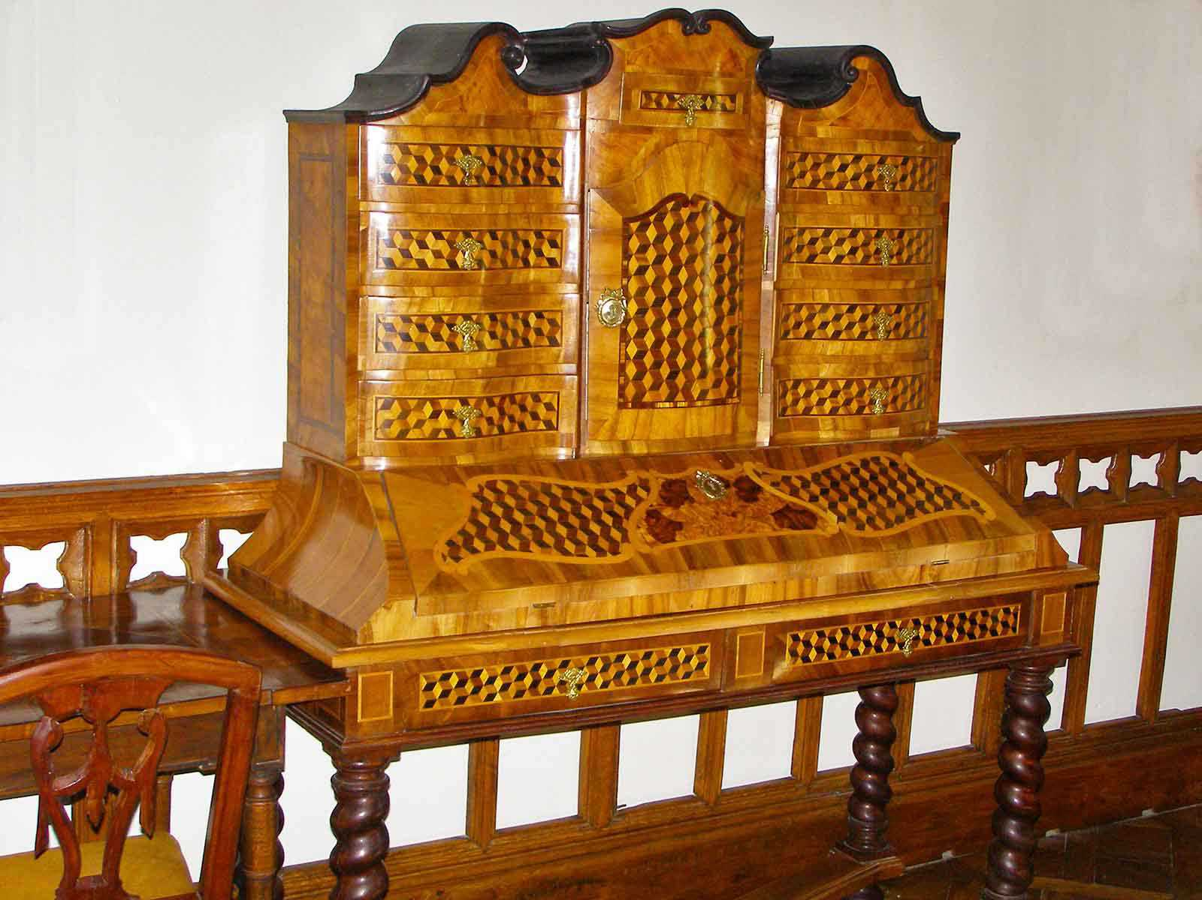

Slide 45
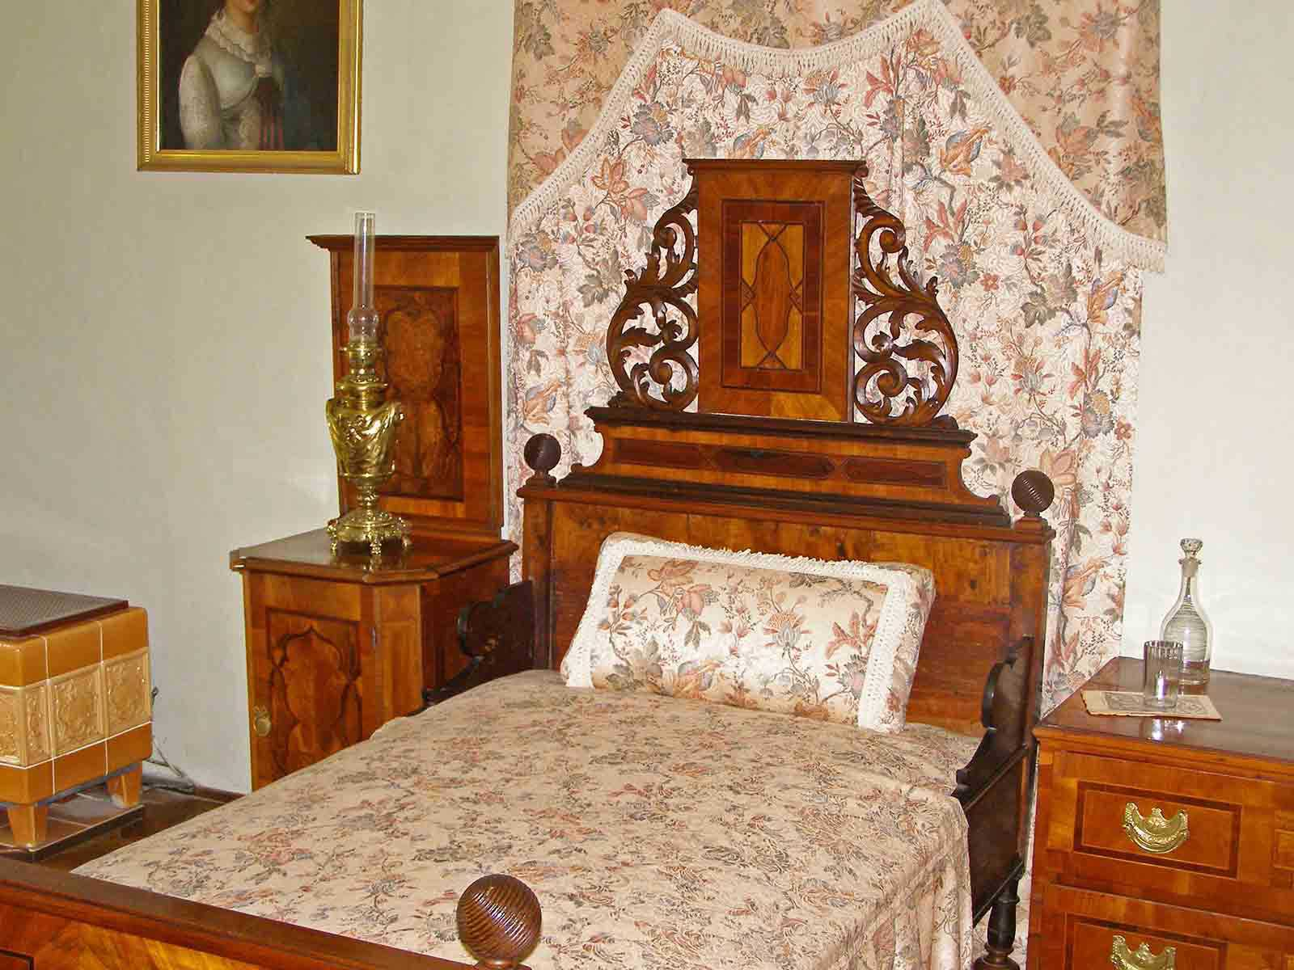

Slide 46
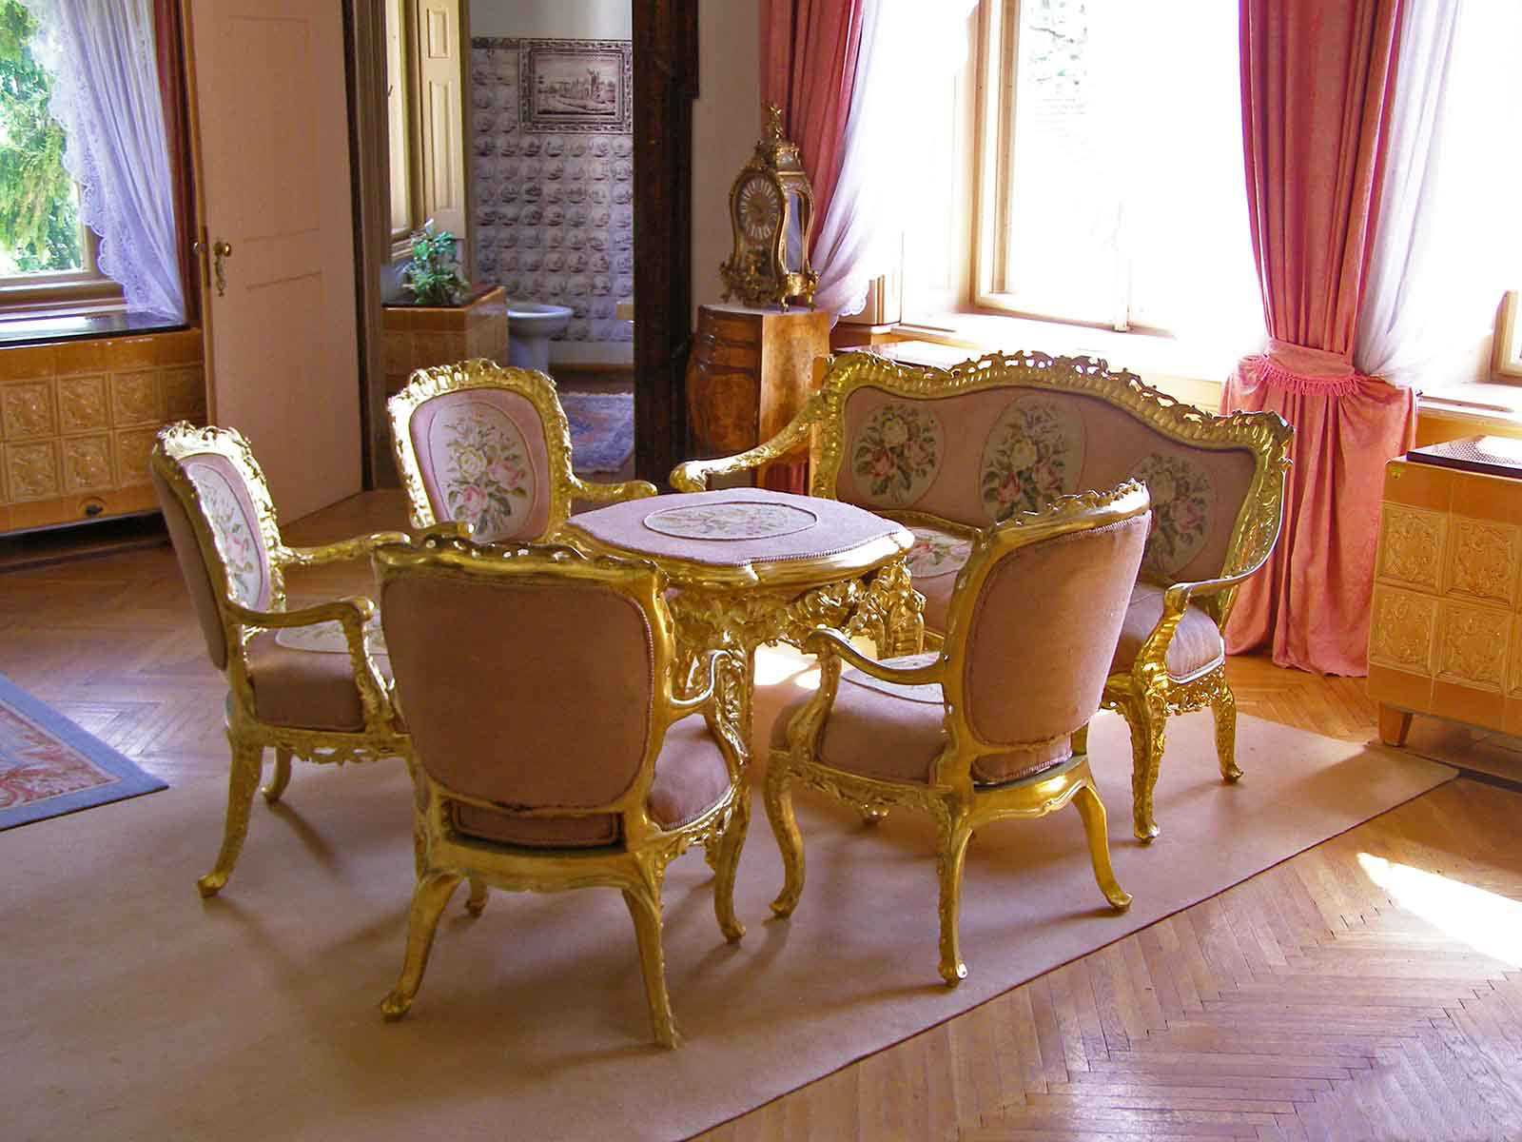

Slide 47
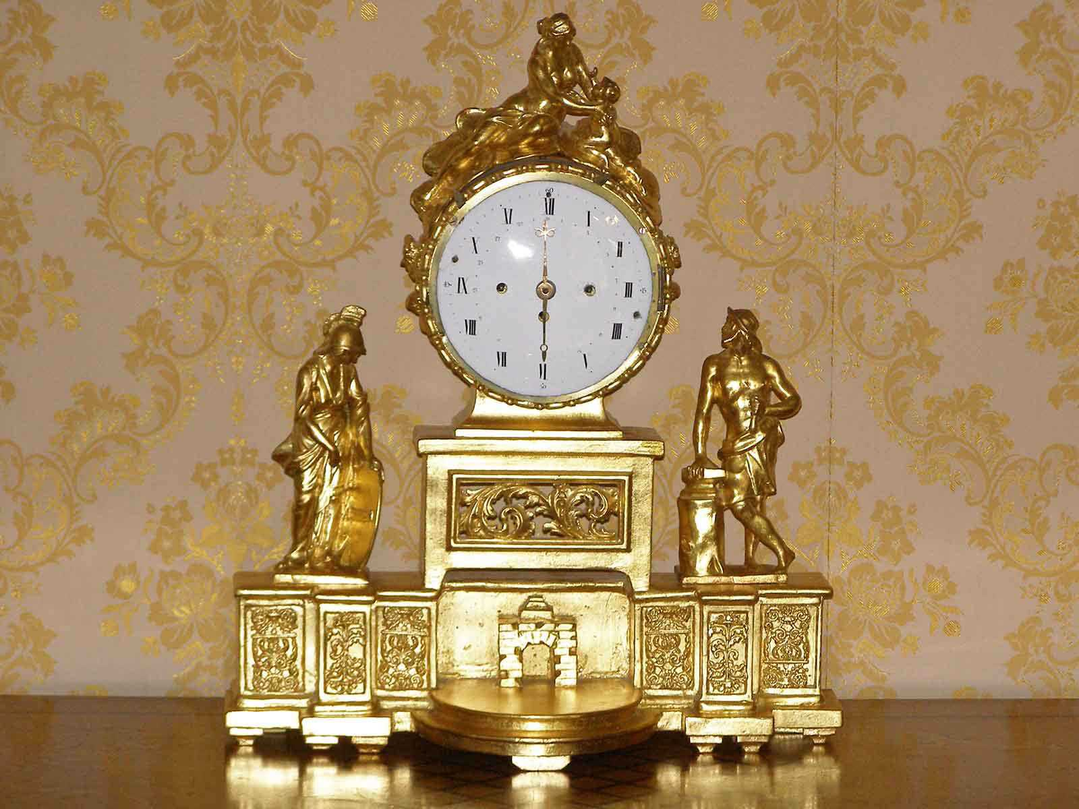

Slide 48
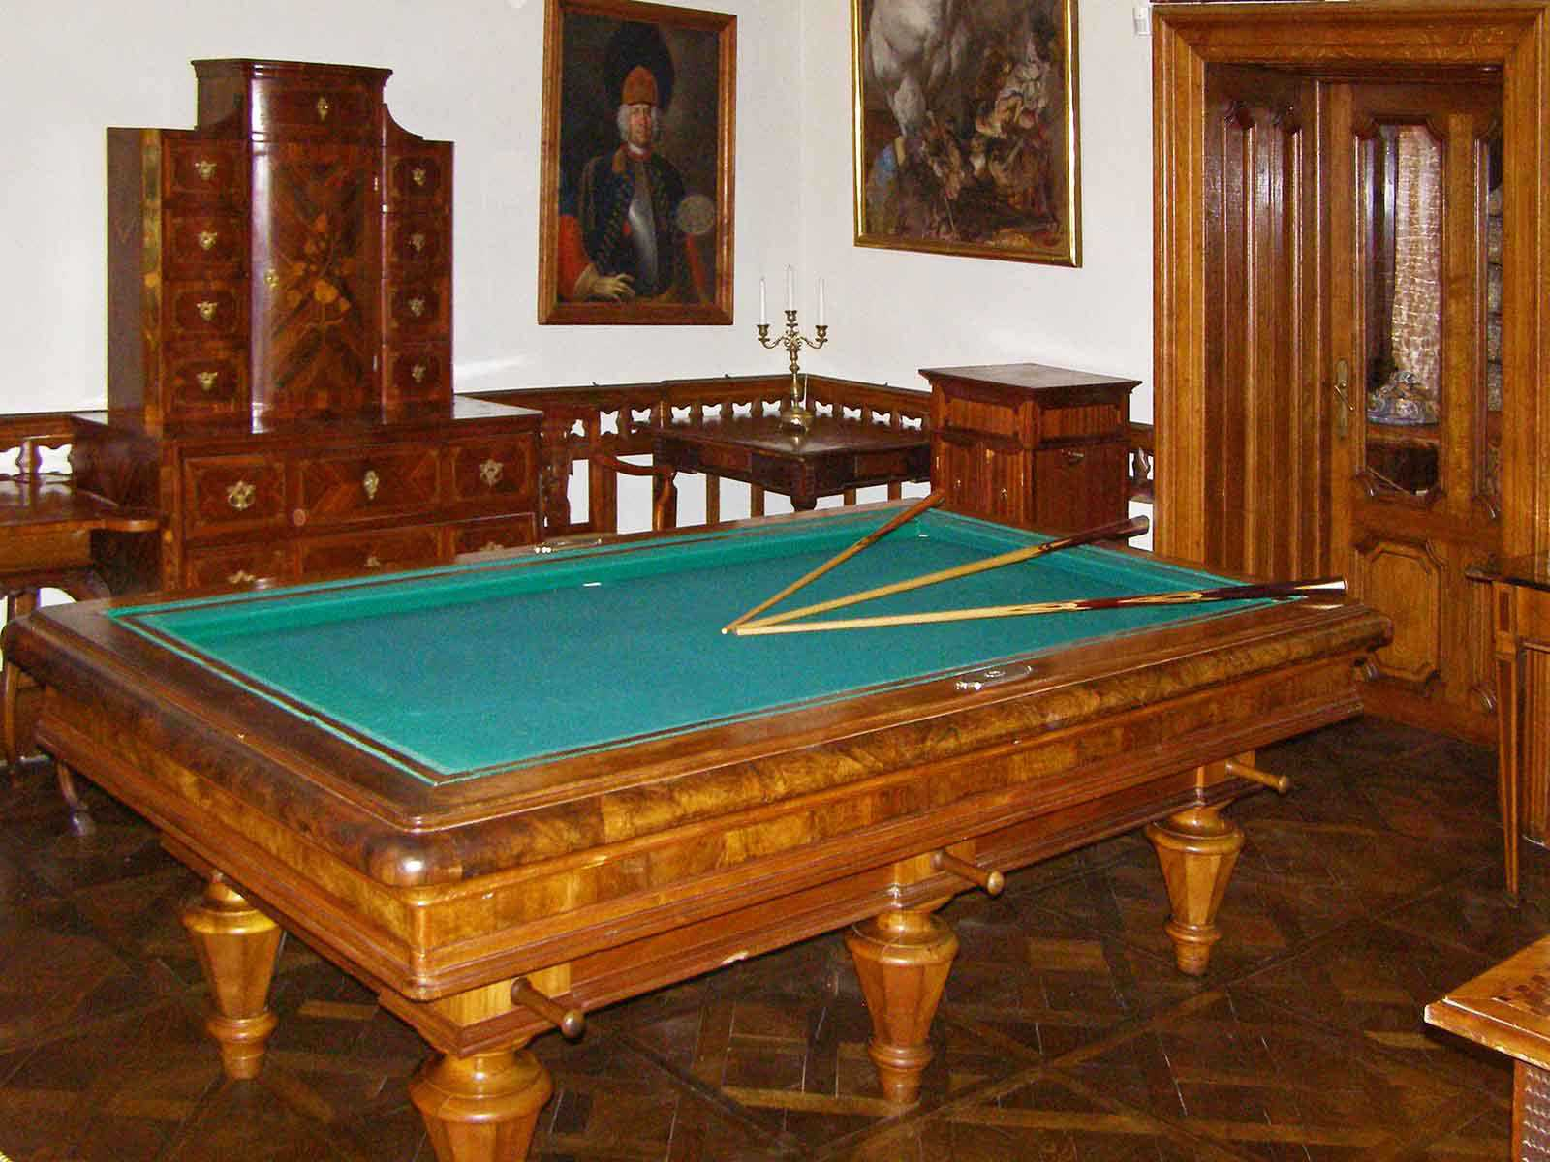

Slide 49
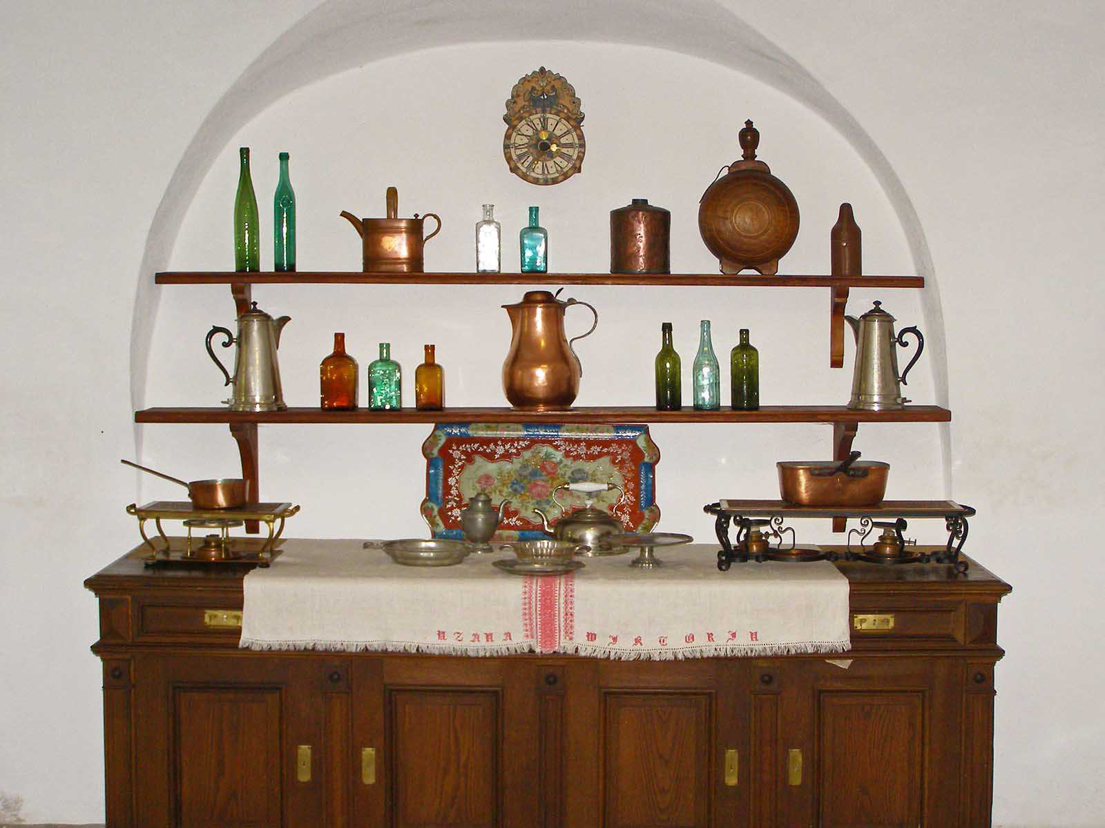

Slide 50
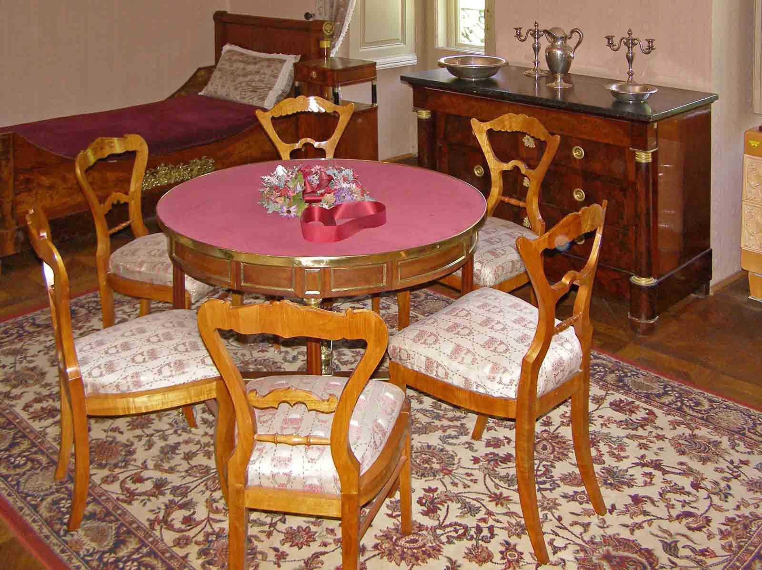

Slide 51
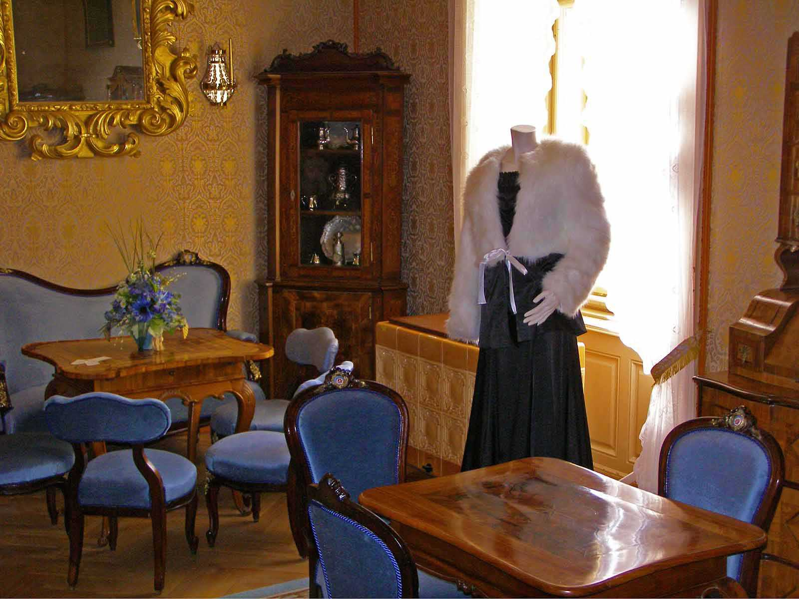

Slide 52
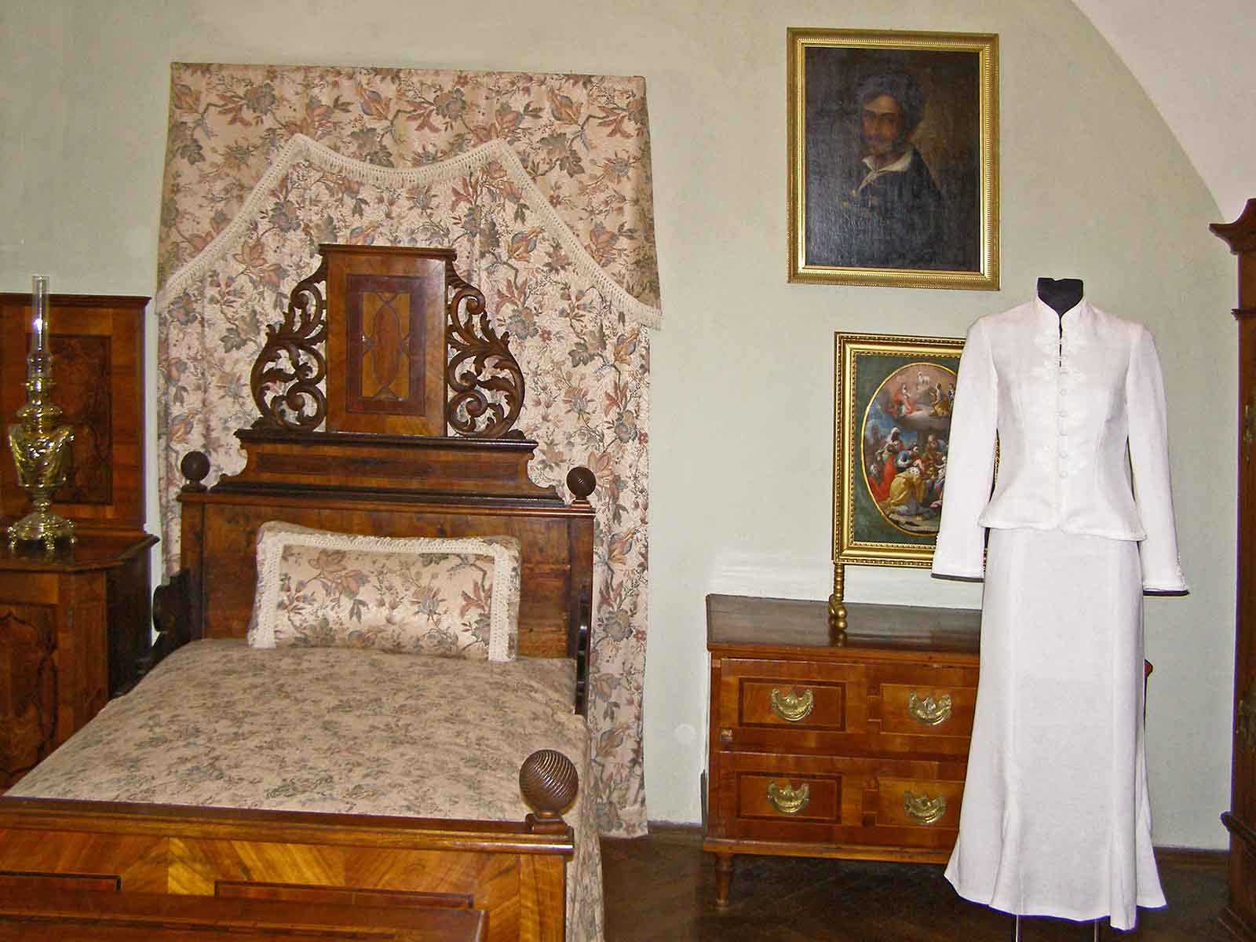

Slide 53
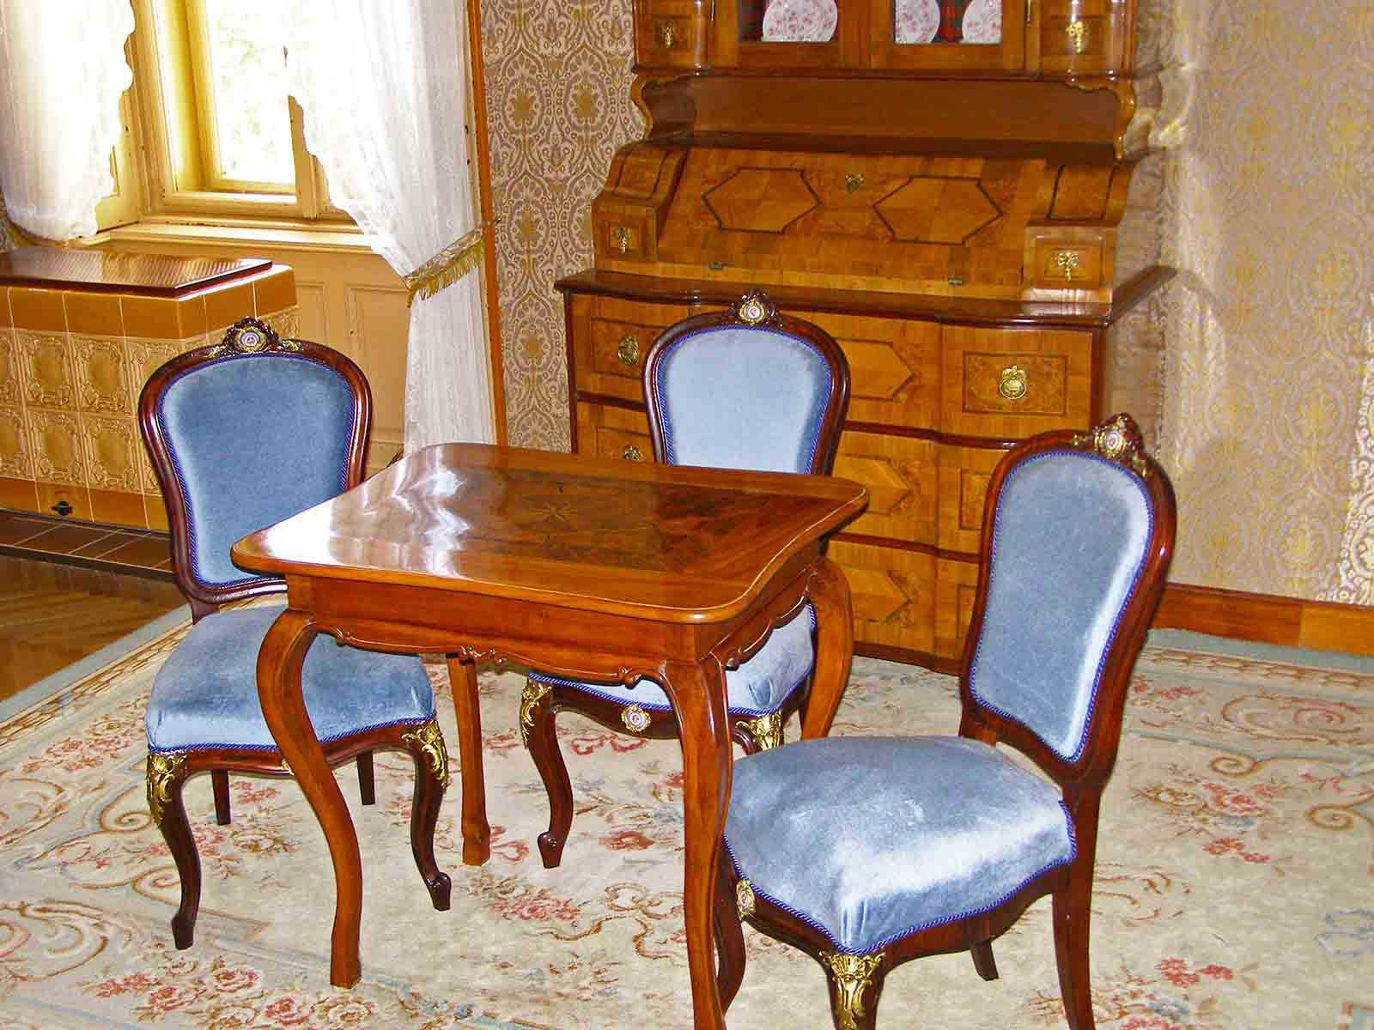

Slide 54
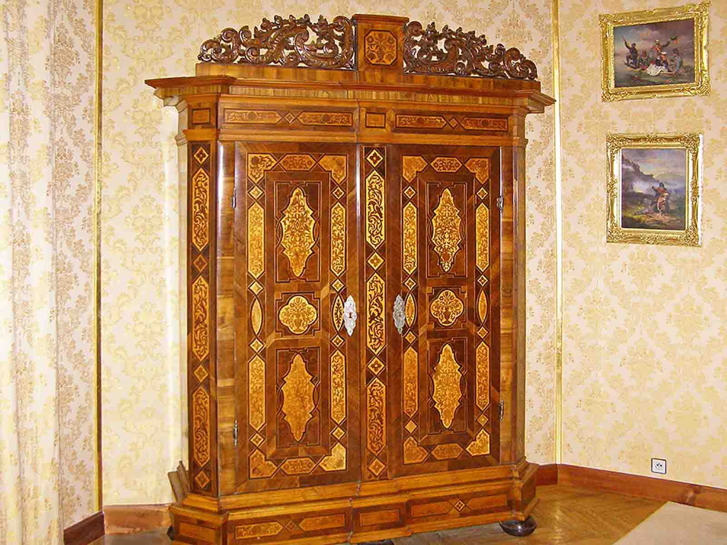

Slide 55
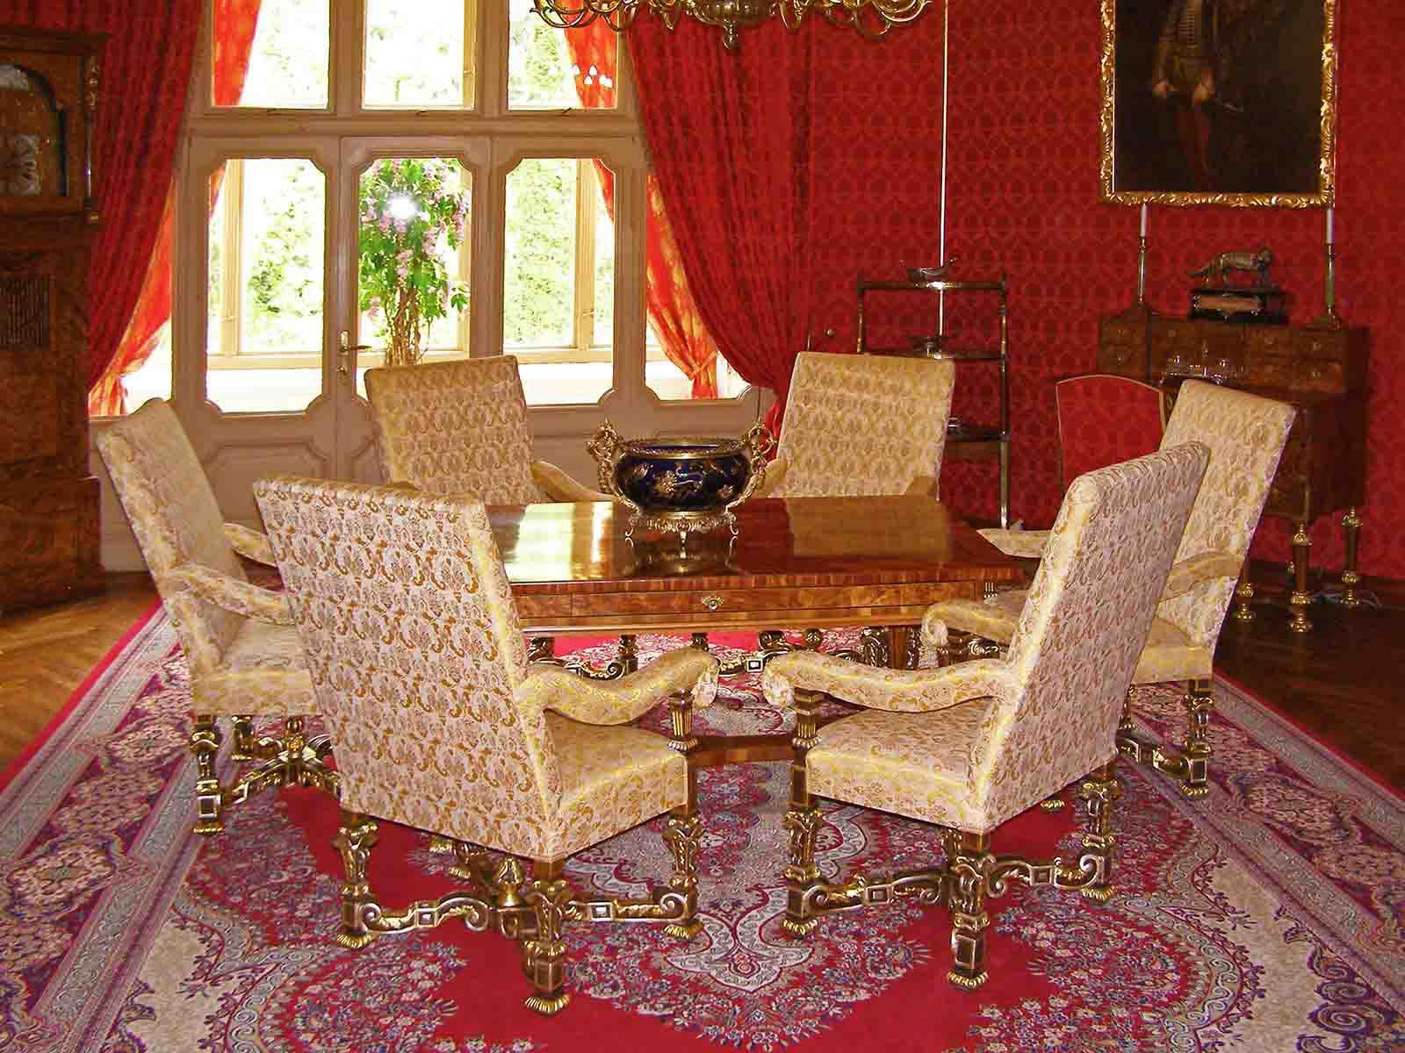

Slide 56


Non-commercial presentation
Adios
Hej då
Goodbye
Addio
Viszlát
Güle güle
Au revoir
Dovidenia
Dowidzenia
До свидания
Adeus
להתראות
Vaarwel
Auf Wiedersehen
Αντίο
La revedere
Thank you my friends for your help
with the translation
EXIT

